Slide 1
Biodiversiteit
Van modewoord naar afknapper.

Slide 2
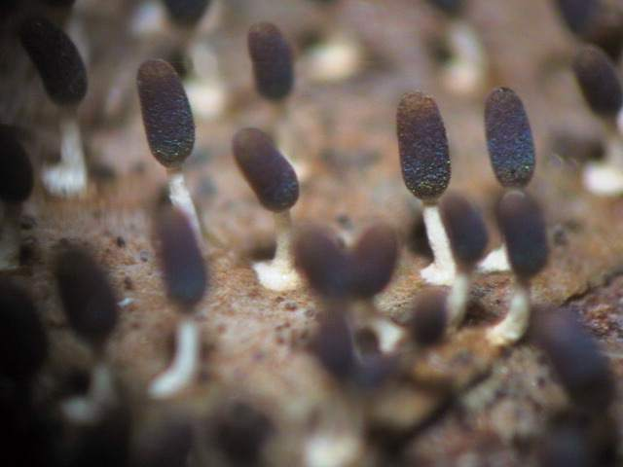
Wat is biodiversiteit?
Biodiversiteit is een samenvoeging van ‘biologische’ en ‘diversiteit’. De verscheidenheid van leven.
Planten, dieren, schimmels en micro-organismen.
Populaties die ze vormen en de natuurlijke habitats waarin ze voorkomen.

Slide 3
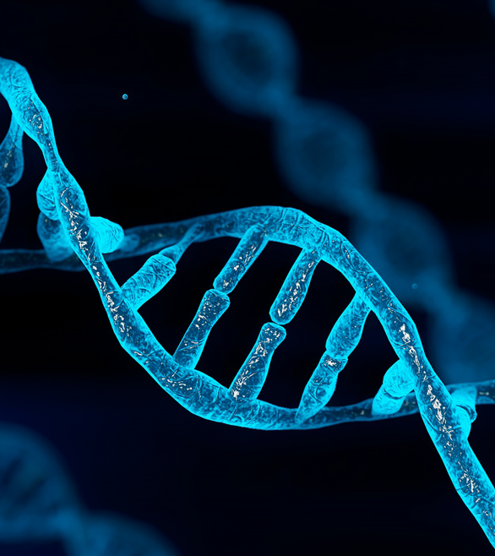
Drie niveaus
Genetische diversiteit: verscheidenheid aan individuen van een soort.
Soortendiversiteit: rijkdom aan verschillende soorten.
Ecosysteemdiversiteit: interacties tussen de populaties onderling en hun fysieke leefomgeving.

Slide 4
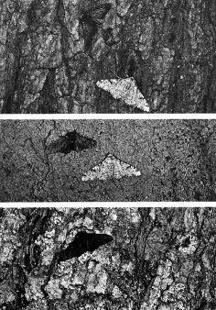
Genetische diversiteit
Gevolg van mutaties.
Oorzaak van natuurlijke selectie.
Overleven van het best aangepaste individu/ de best aangepaste variatie.

Slide 5
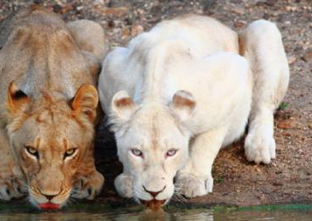
Variatie
Soms nadeel
Soms voordeel
Bij veranderende situatie: “keuze”
Klimaat, landschap, vegetatie, invasieve soorten…..

Slide 6
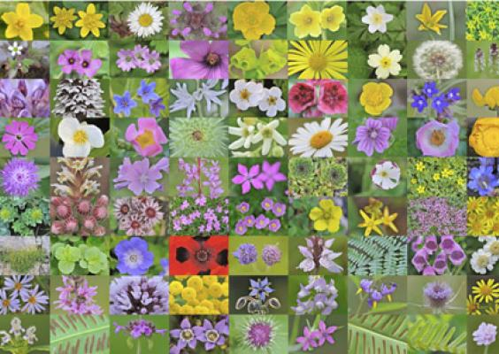
Soortendiversiteit
Planten:
Organismen die door fotosynthese zichzelf voorzien in voedsel.
Zonnenenergie omzetten in koolhydraten (zetmeel, cellulose, suiker, hout).

Slide 7
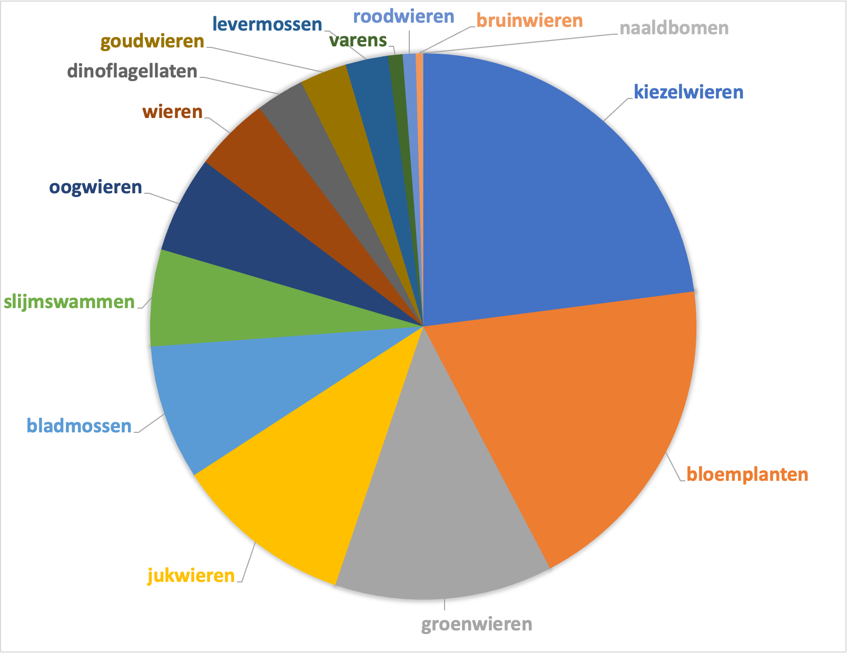
Er zijn veel meer organismen die planten zijn dan je denkt.
Naar schatting 18.500 soorten planten (en zwammen)
20 à 25 % nog niet waargenomen

Slide 8
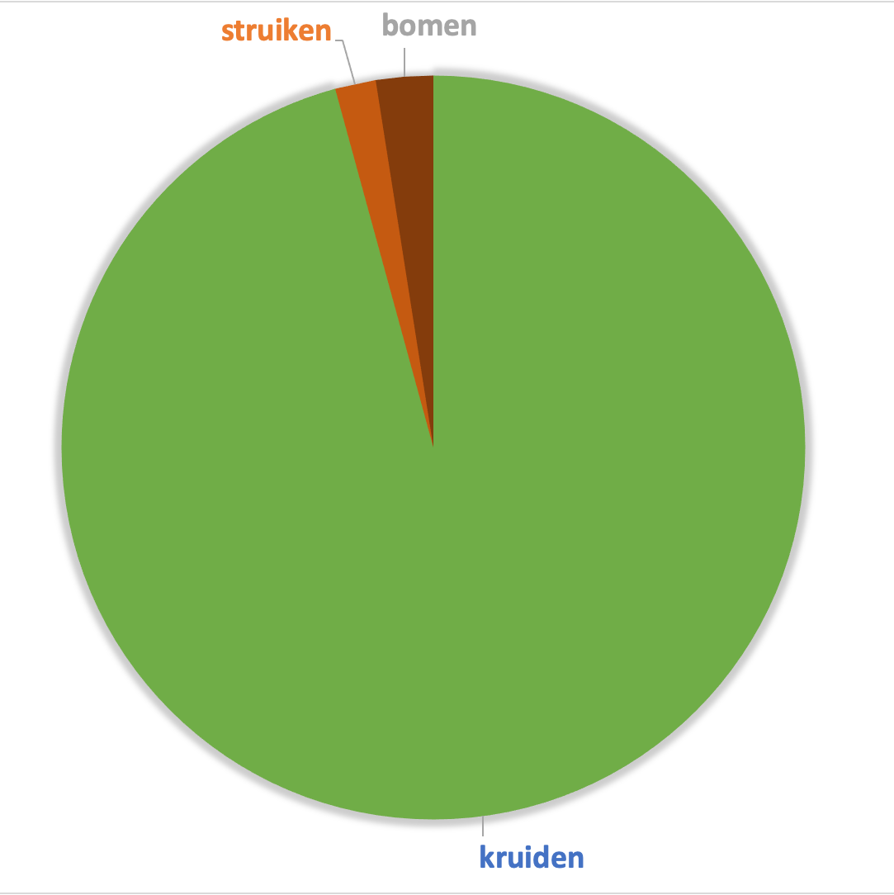
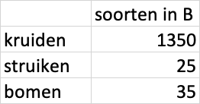
Wat ‘men’ als planten ziet.

Slide 9
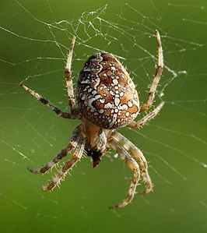
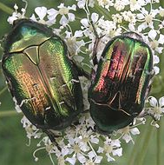
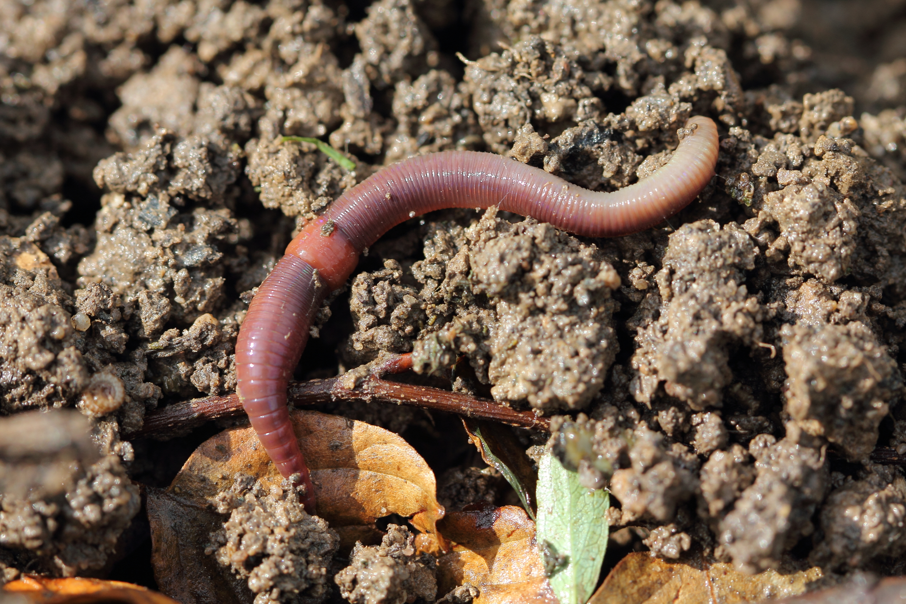
Dieren in België
450 gewervelden
25 000 insecten
2000 spinnen
5000 wormen

Slide 10
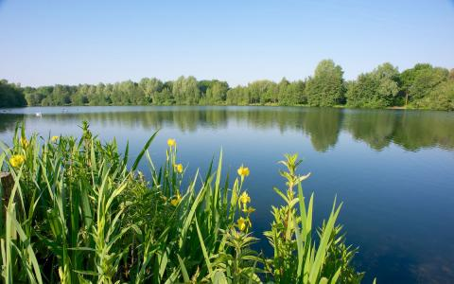
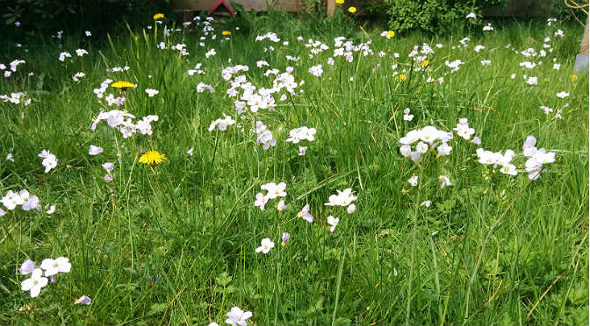
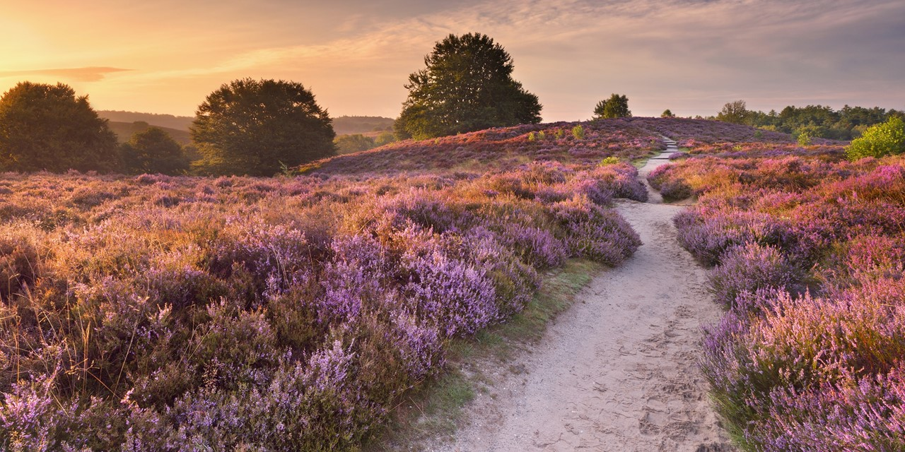
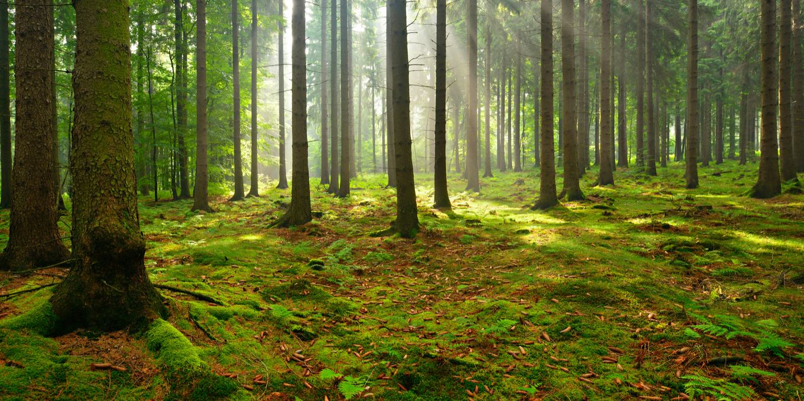
Ecosysteemdiversiteit
in België: loof- en naaldbossen, gras- en weilanden, heiden en duinen, vennen en moerassen, meren en rivieren, Noordzee-ecosysteem.
Verschil tussen Wallonië en Vlaanderen
1/3 van W. is bos (80% van de B. bossen zijn W.)
VL: meest gras- en akkerland, heiden en duinen.
Wat is het belang van B.?
Belgische habitats als de kustduinen, veenbossen, hoge venen, kalkhoudende moerassen en kalkrijke graslanden zijn zeldzaam in Europa

Slide 11
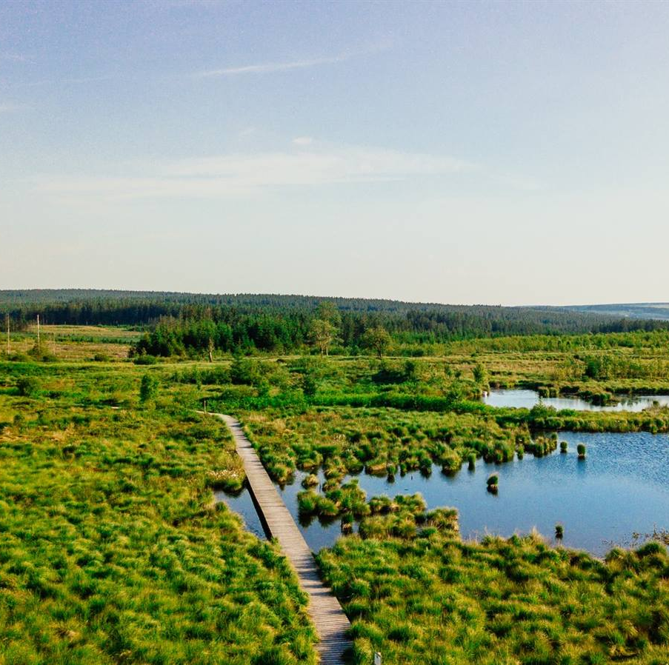
Ecosysteemdiversiteit
in België: loof- en naaldbossen, gras- en weilanden, heiden en duinen, vennen en moerassen, meren en rivieren, Noordzee-ecosysteem.
Verschil tussen Wallonië en Vlaanderen
1/3 van W. is bos (80% van de B. bossen zijn W.)
VL: meest gras- en akkerland, heiden en duinen.
Wat is het belang van B.?
Belgische habitats als de kustduinen, veenbossen, hoge venen, kalkhoudende moerassen en kalkrijke graslanden zijn zeldzaam in Europa

Slide 12
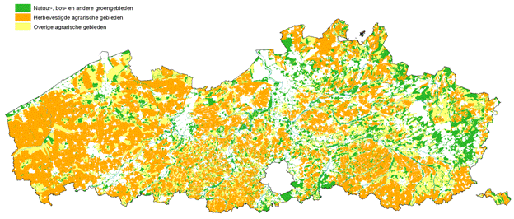
“Natuur” in Vlaanderen

Slide 13
8% tuinen
5,6 % natuur (echte)
1,8% parken
16% verharding
0,4% sportvelden
?? % begraafplaatsen

Slide 14
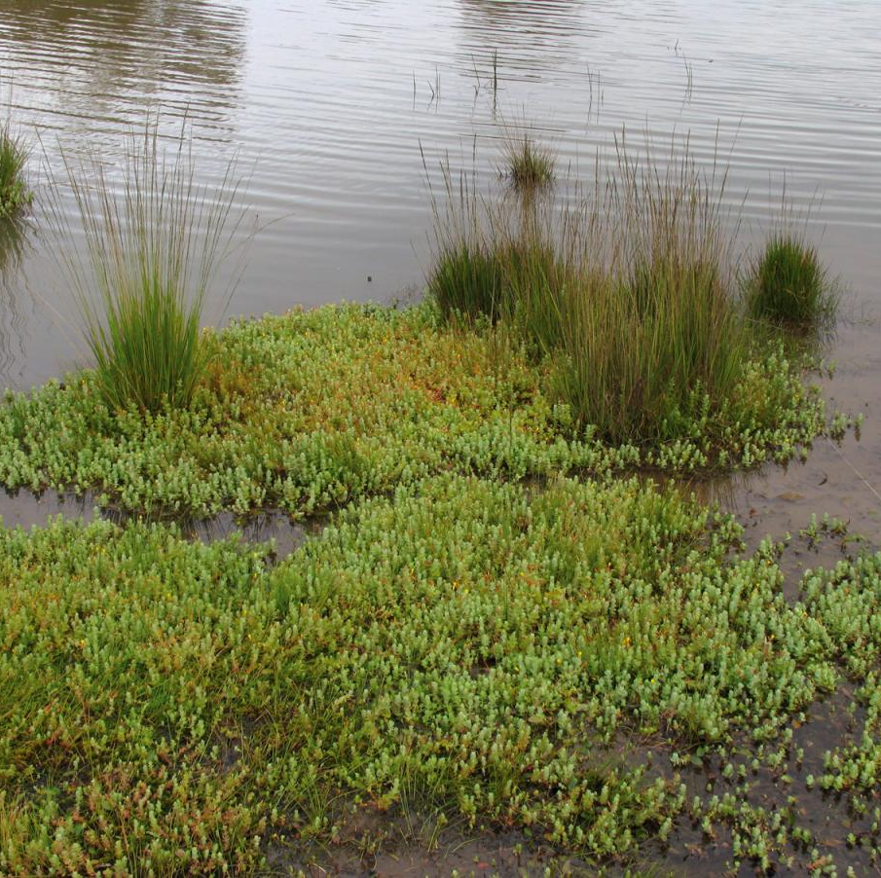
Ecosysteemdiversiteit
in België: loof- en naaldbossen, gras- en weilanden, heiden en duinen, vennen en moerassen, meren en rivieren, Noordzee-ecosysteem.
Verschil tussen Wallonië en Vlaanderen
1/3 van W. is bos (80% van de B. bossen zijn W.)
VL: meest gras- en akkerland, heiden en duinen.
Wat is het belang van B.?
Belgische habitats als de kustduinen, veenbossen, hoge venen, kalkhoudende moerassen en kalkrijke graslanden zijn zeldzaam in Europa.

Slide 15
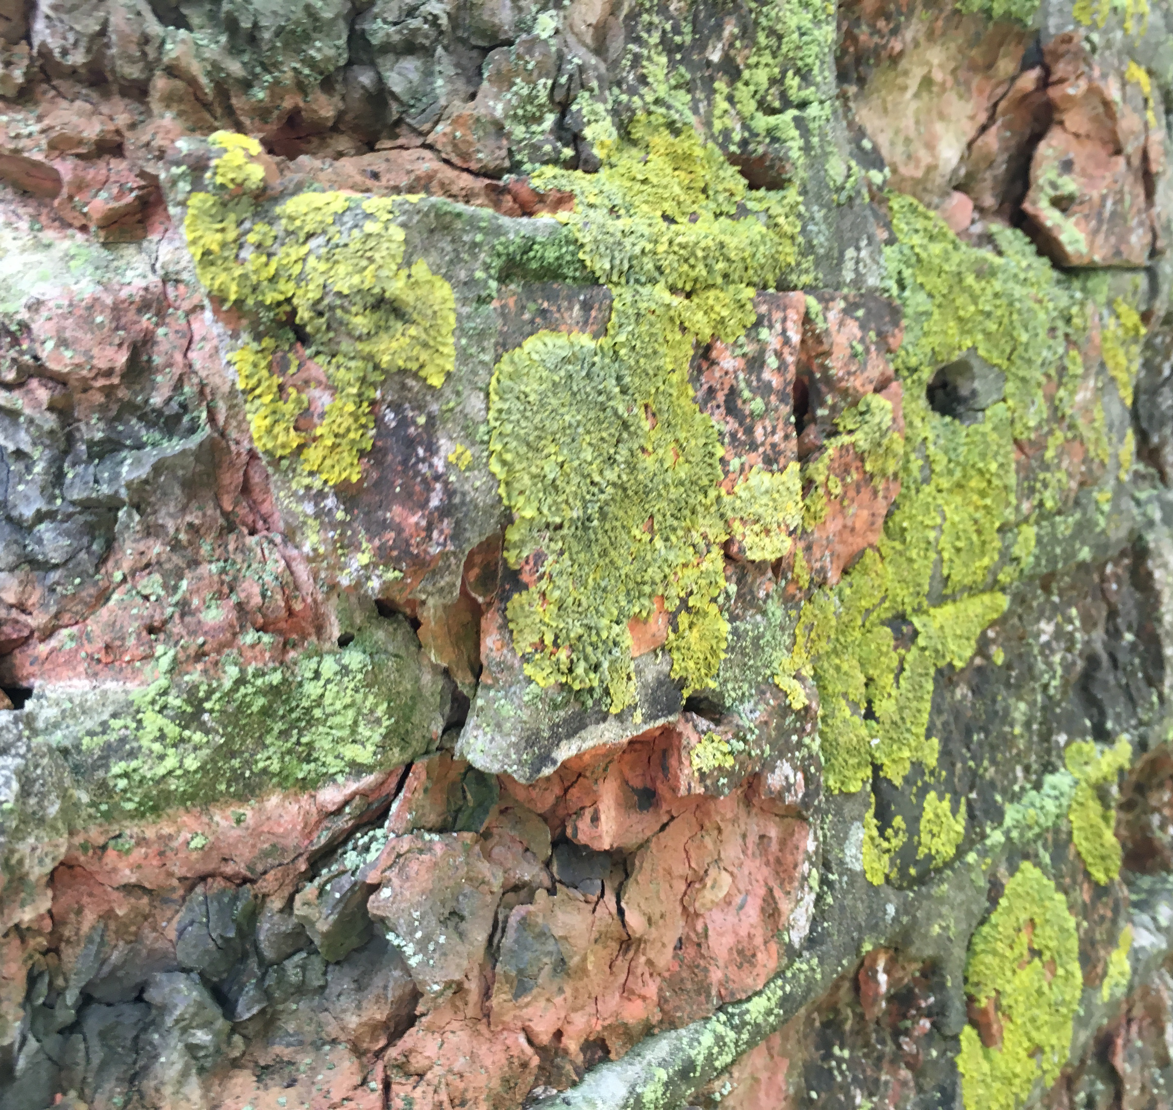
Ecosysteem vs habitat vs biotoop
Ecosysteem = biotische factoren + abiotische factoren
Dus al wat leeft + relief, water, klimaat, ondergrond,…..
Biotoop = soort natuur waar veel soorten planten en dieren kunnen samenleven
Vb. het bos, vijver, heide, weide, duinen, strand
Habitat = specifieke plaats van een organisme in een biotoop
Vb. regenworm leeft in de bodem (habitat) in het bos (biotoop)
https://www.youtube.com/watch?v=rIXB8XXrHaU&ab_channel=DeVroente%2CDuurzaamEducatiepunt

Slide 16
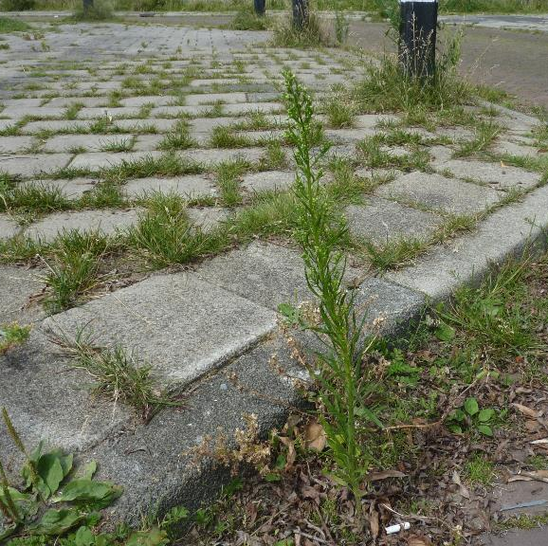
Wat heeft die diversiteit eigenlijk voor nut?
Wat maakt het uit dat er wat minder beesten of onkruid is?
Van minder natuur ligt toch niemand wakker.
Aan onkruid heeft toch niemand iets.
Een boom is toch een boom.

Slide 17
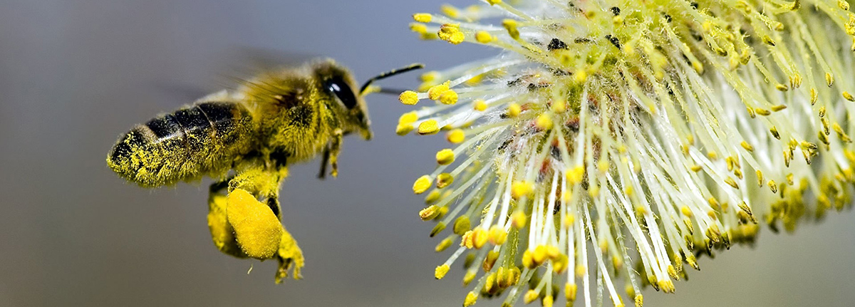
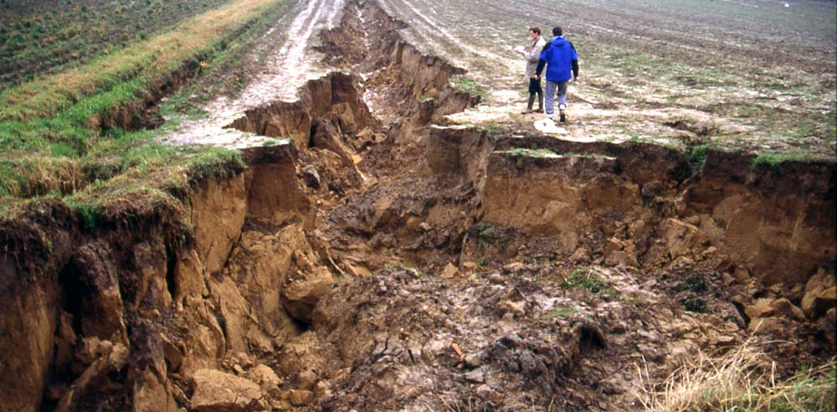
De natuur, ecosystemen, biodiversiteit bieden de mens levensnoodzakelijke diensten ‘gratis’ aan.
Bevoorrading- voedsel, geneesmiddelen, bouwmaterialen, kleding,….
Regulering- klimaat, bodemerosie, waterkwaliteit, afvalstoffen,…..
Ondersteuning- watercyclus, zuurstof, bestuiving,…..
Cultureel- recreatie, toerisme, ontspanning, inspiratie,…..
Toen alles toe ging, ging de mens terug naar de natuur…..

Slide 18
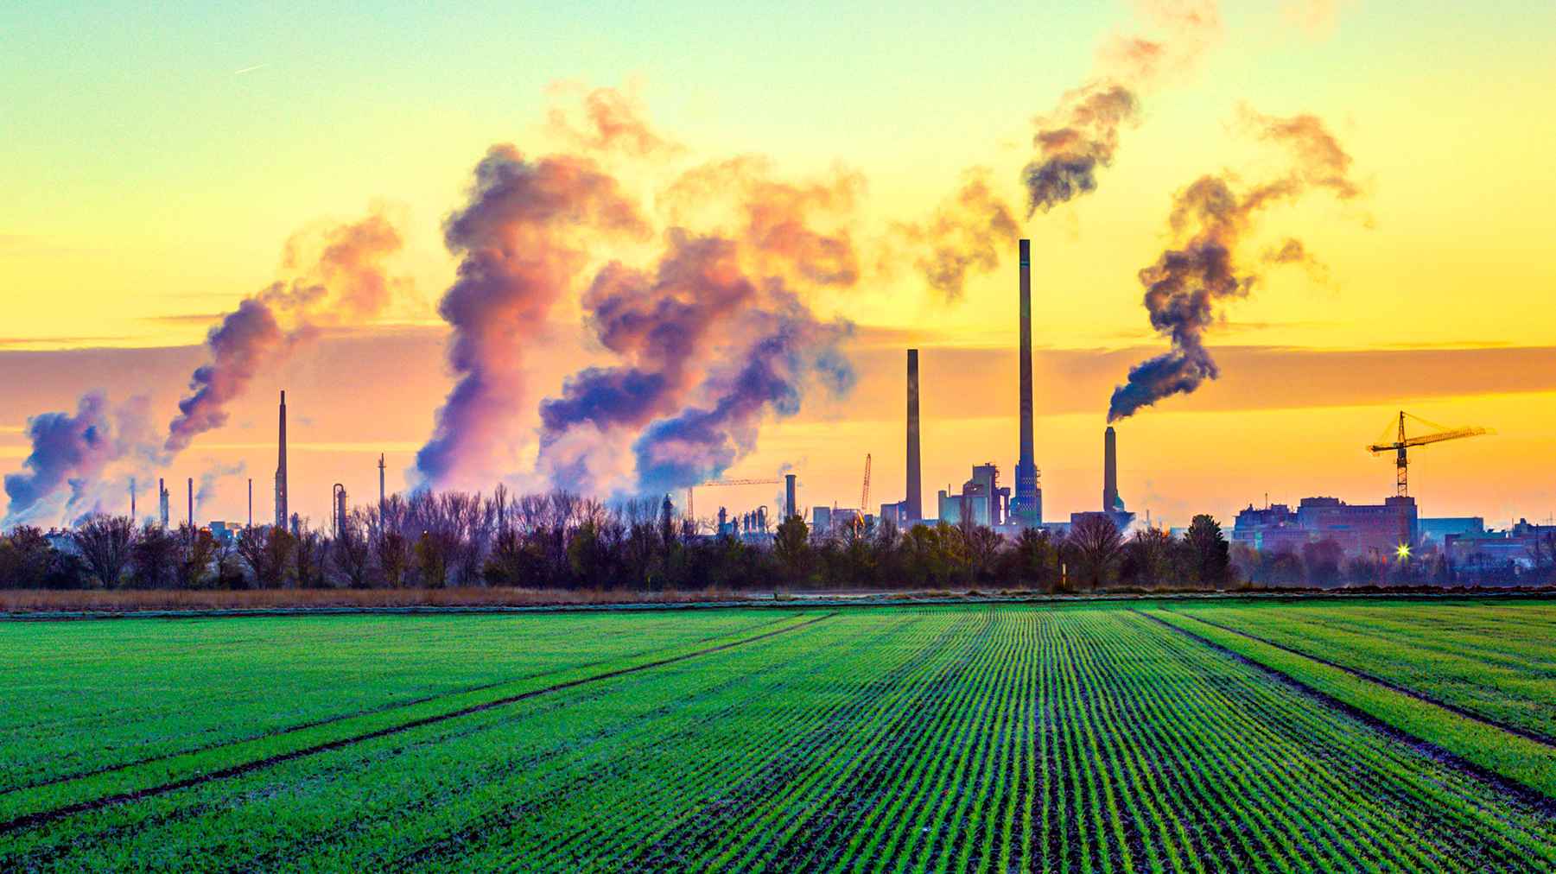
Grote gevaren voor biodiversiteit in Vlaanderen
Vermesting (stikstof,….)
Verzuring (luchtverontreiniging)
Verdroging (grondwater ontrekken)
Verontreiniging (zware metalen,…)
Versnippering (Urbanus zei ooit…)
Invasieve soorten/ habitatverlies/…..

Slide 22
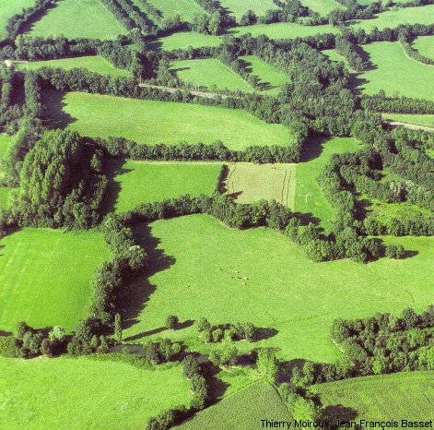
Versnipperde natuur in Vlaanderen
Waarom nog moeite doen?
Deze eilandjes waar de natuur, dieren en planten nog kunnen (over)leven zijn potentieel de ‘zaadbanken’ voor ander gebieden.
De trend was tot nu toe negatief.
Doel: van 1.350.000 ha zou moeten: 750.000 ha agrarisch gebied, 150.000 ha natuurgebied en 53.000 ha bosgebied
Oa: 4.000 ha bos meer tegen 2024
Brabantse wouden, erkenning als national park tegen 2023, natuurontwikkelingszones tussen de versnipperde bossen.

Slide 23
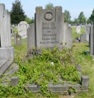
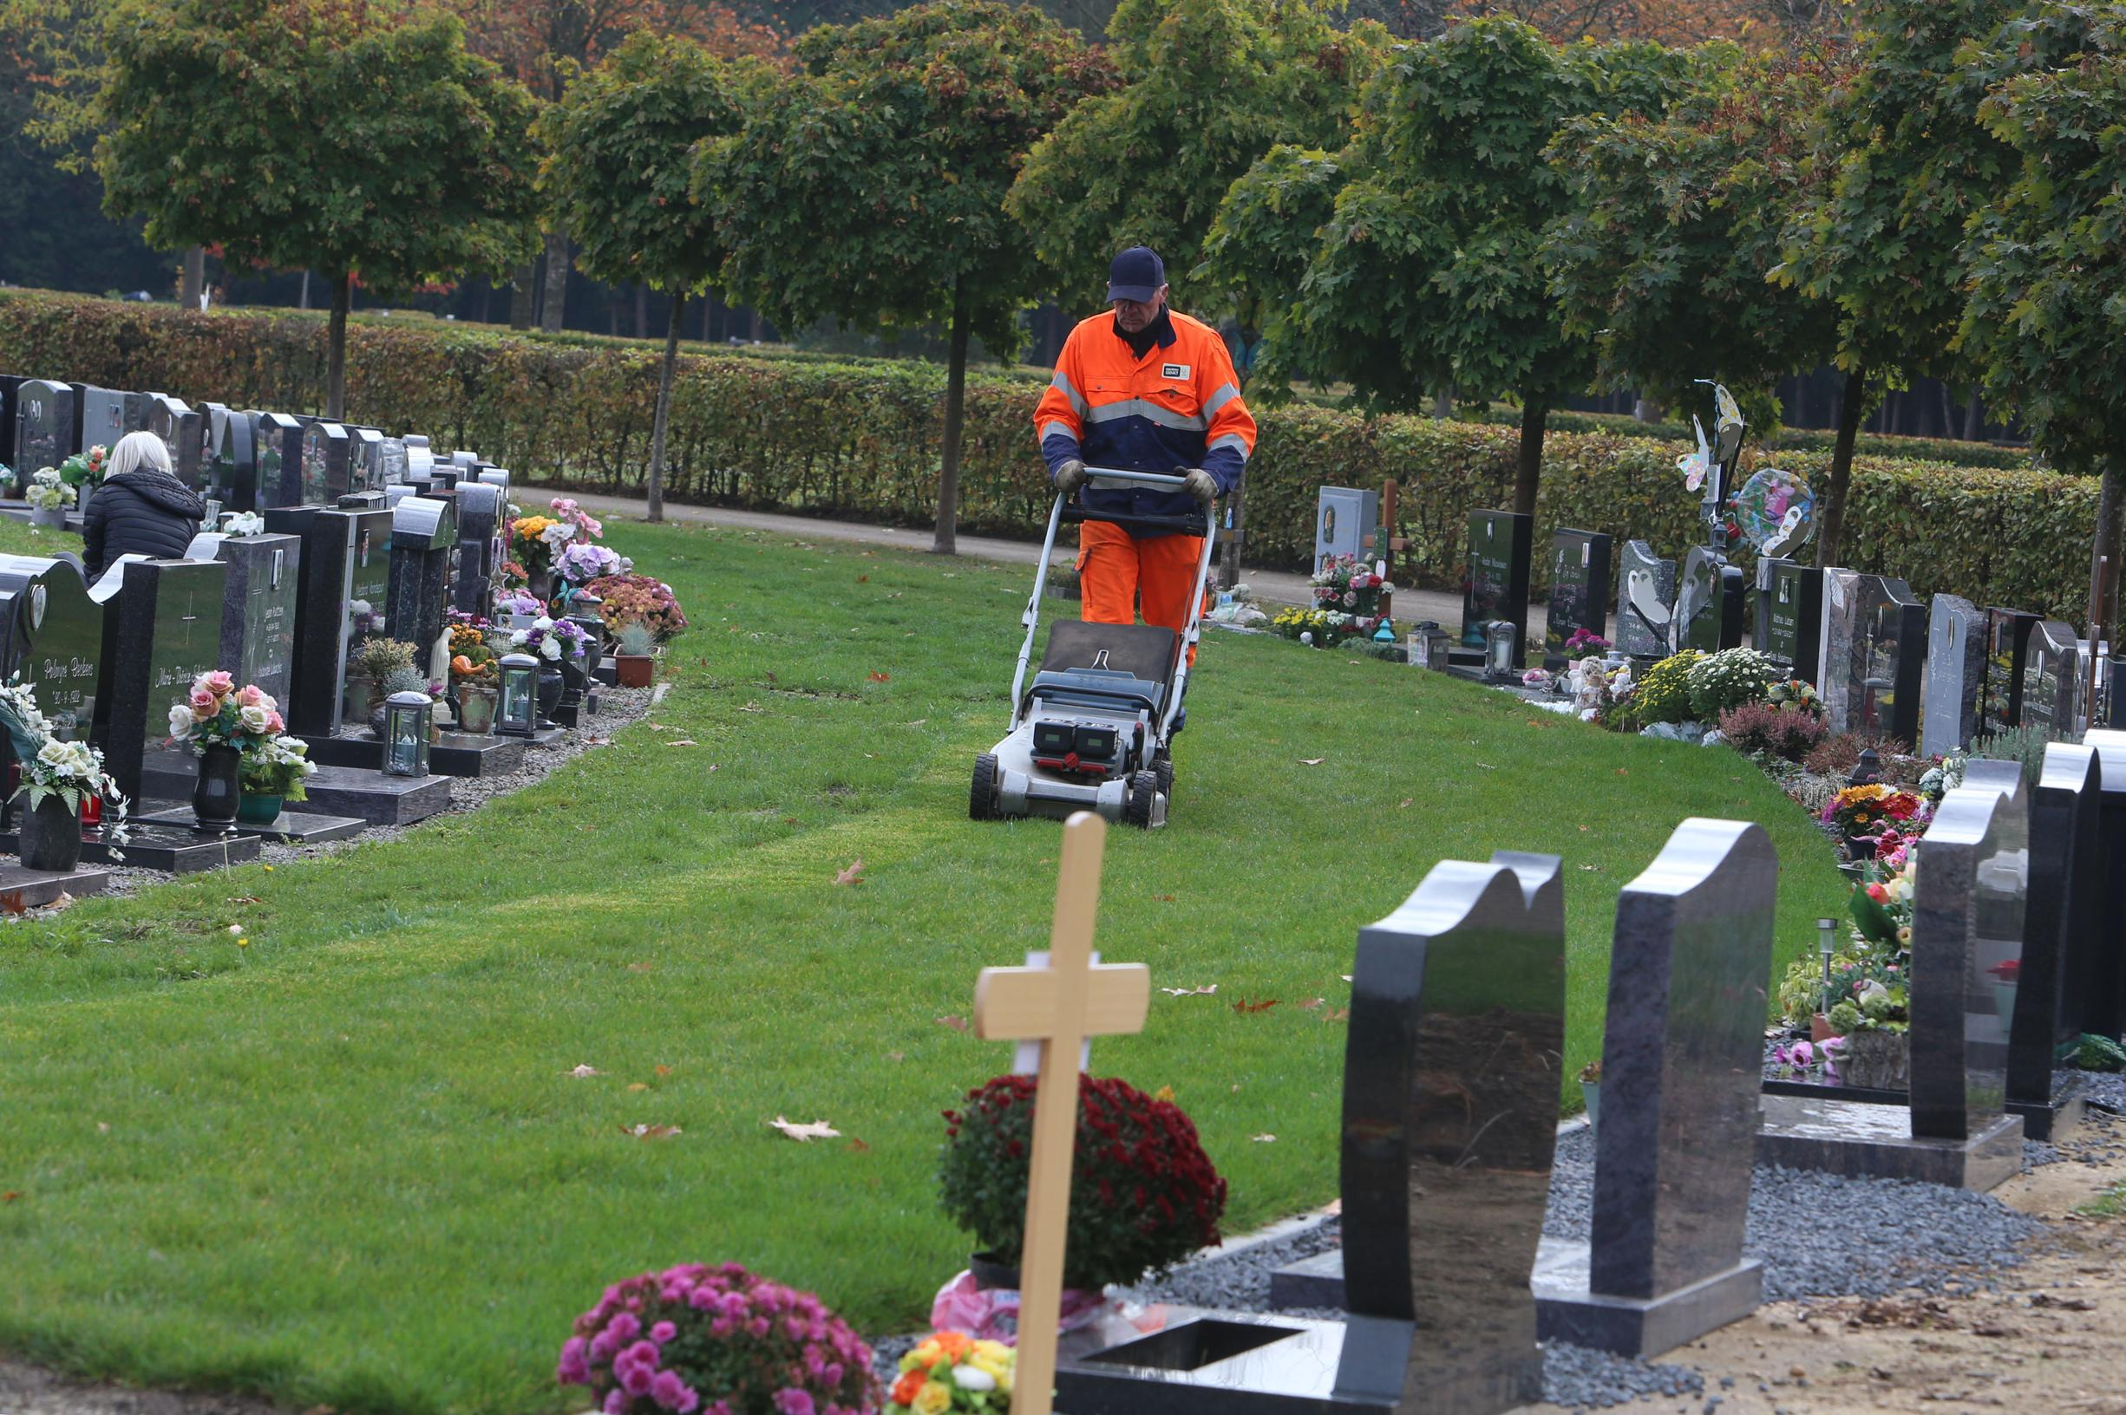
Begraafplaatsen kunnen mee een rol spelen.
Vergroening
Ontharding paden, parking,….
Maaibeheer
Wilde bloemenweide
Nestkastjes, insectenhotels, vleermuiskasten,….
Herwilderen
Wilddoorgangen omheining (egelwegel,…)
Snoeibeheer, dood hout,….
Aanplanting van inheemse bomen, struiken en kruidplanten

Slide 24
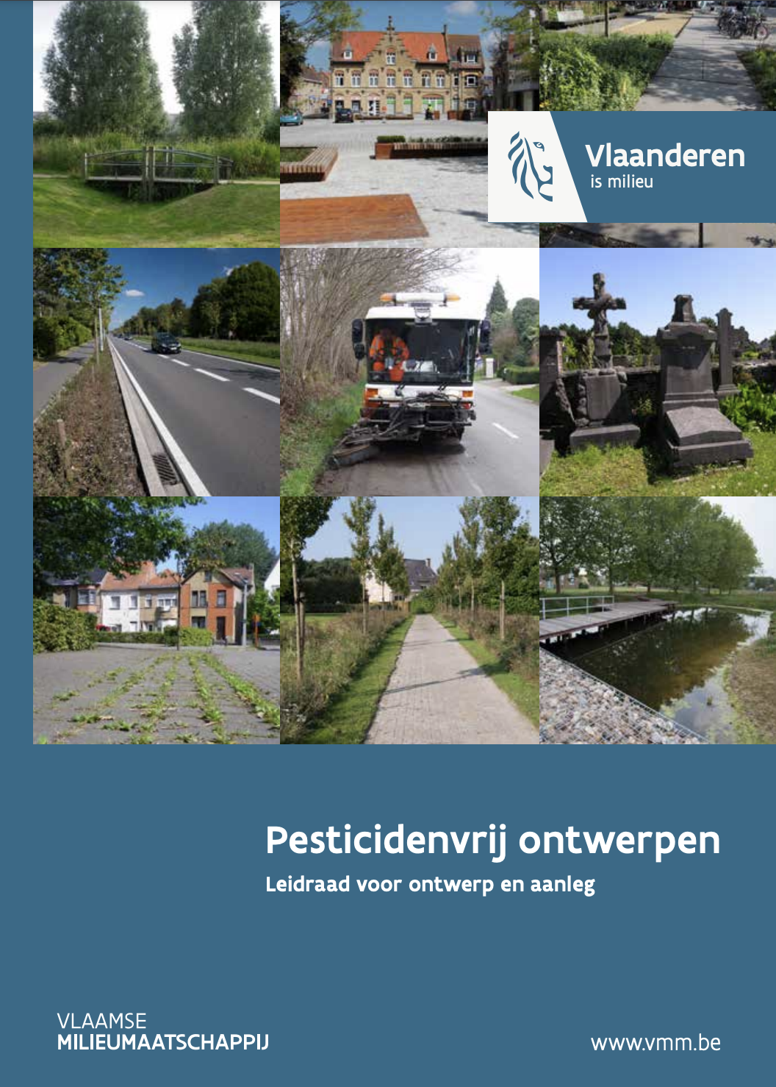
Het kan ook zonder of met minder pesiciden
https://ecopedia.s3.eu-central-1.amazonaws.com/pdfs/669.pdf

Slide 25
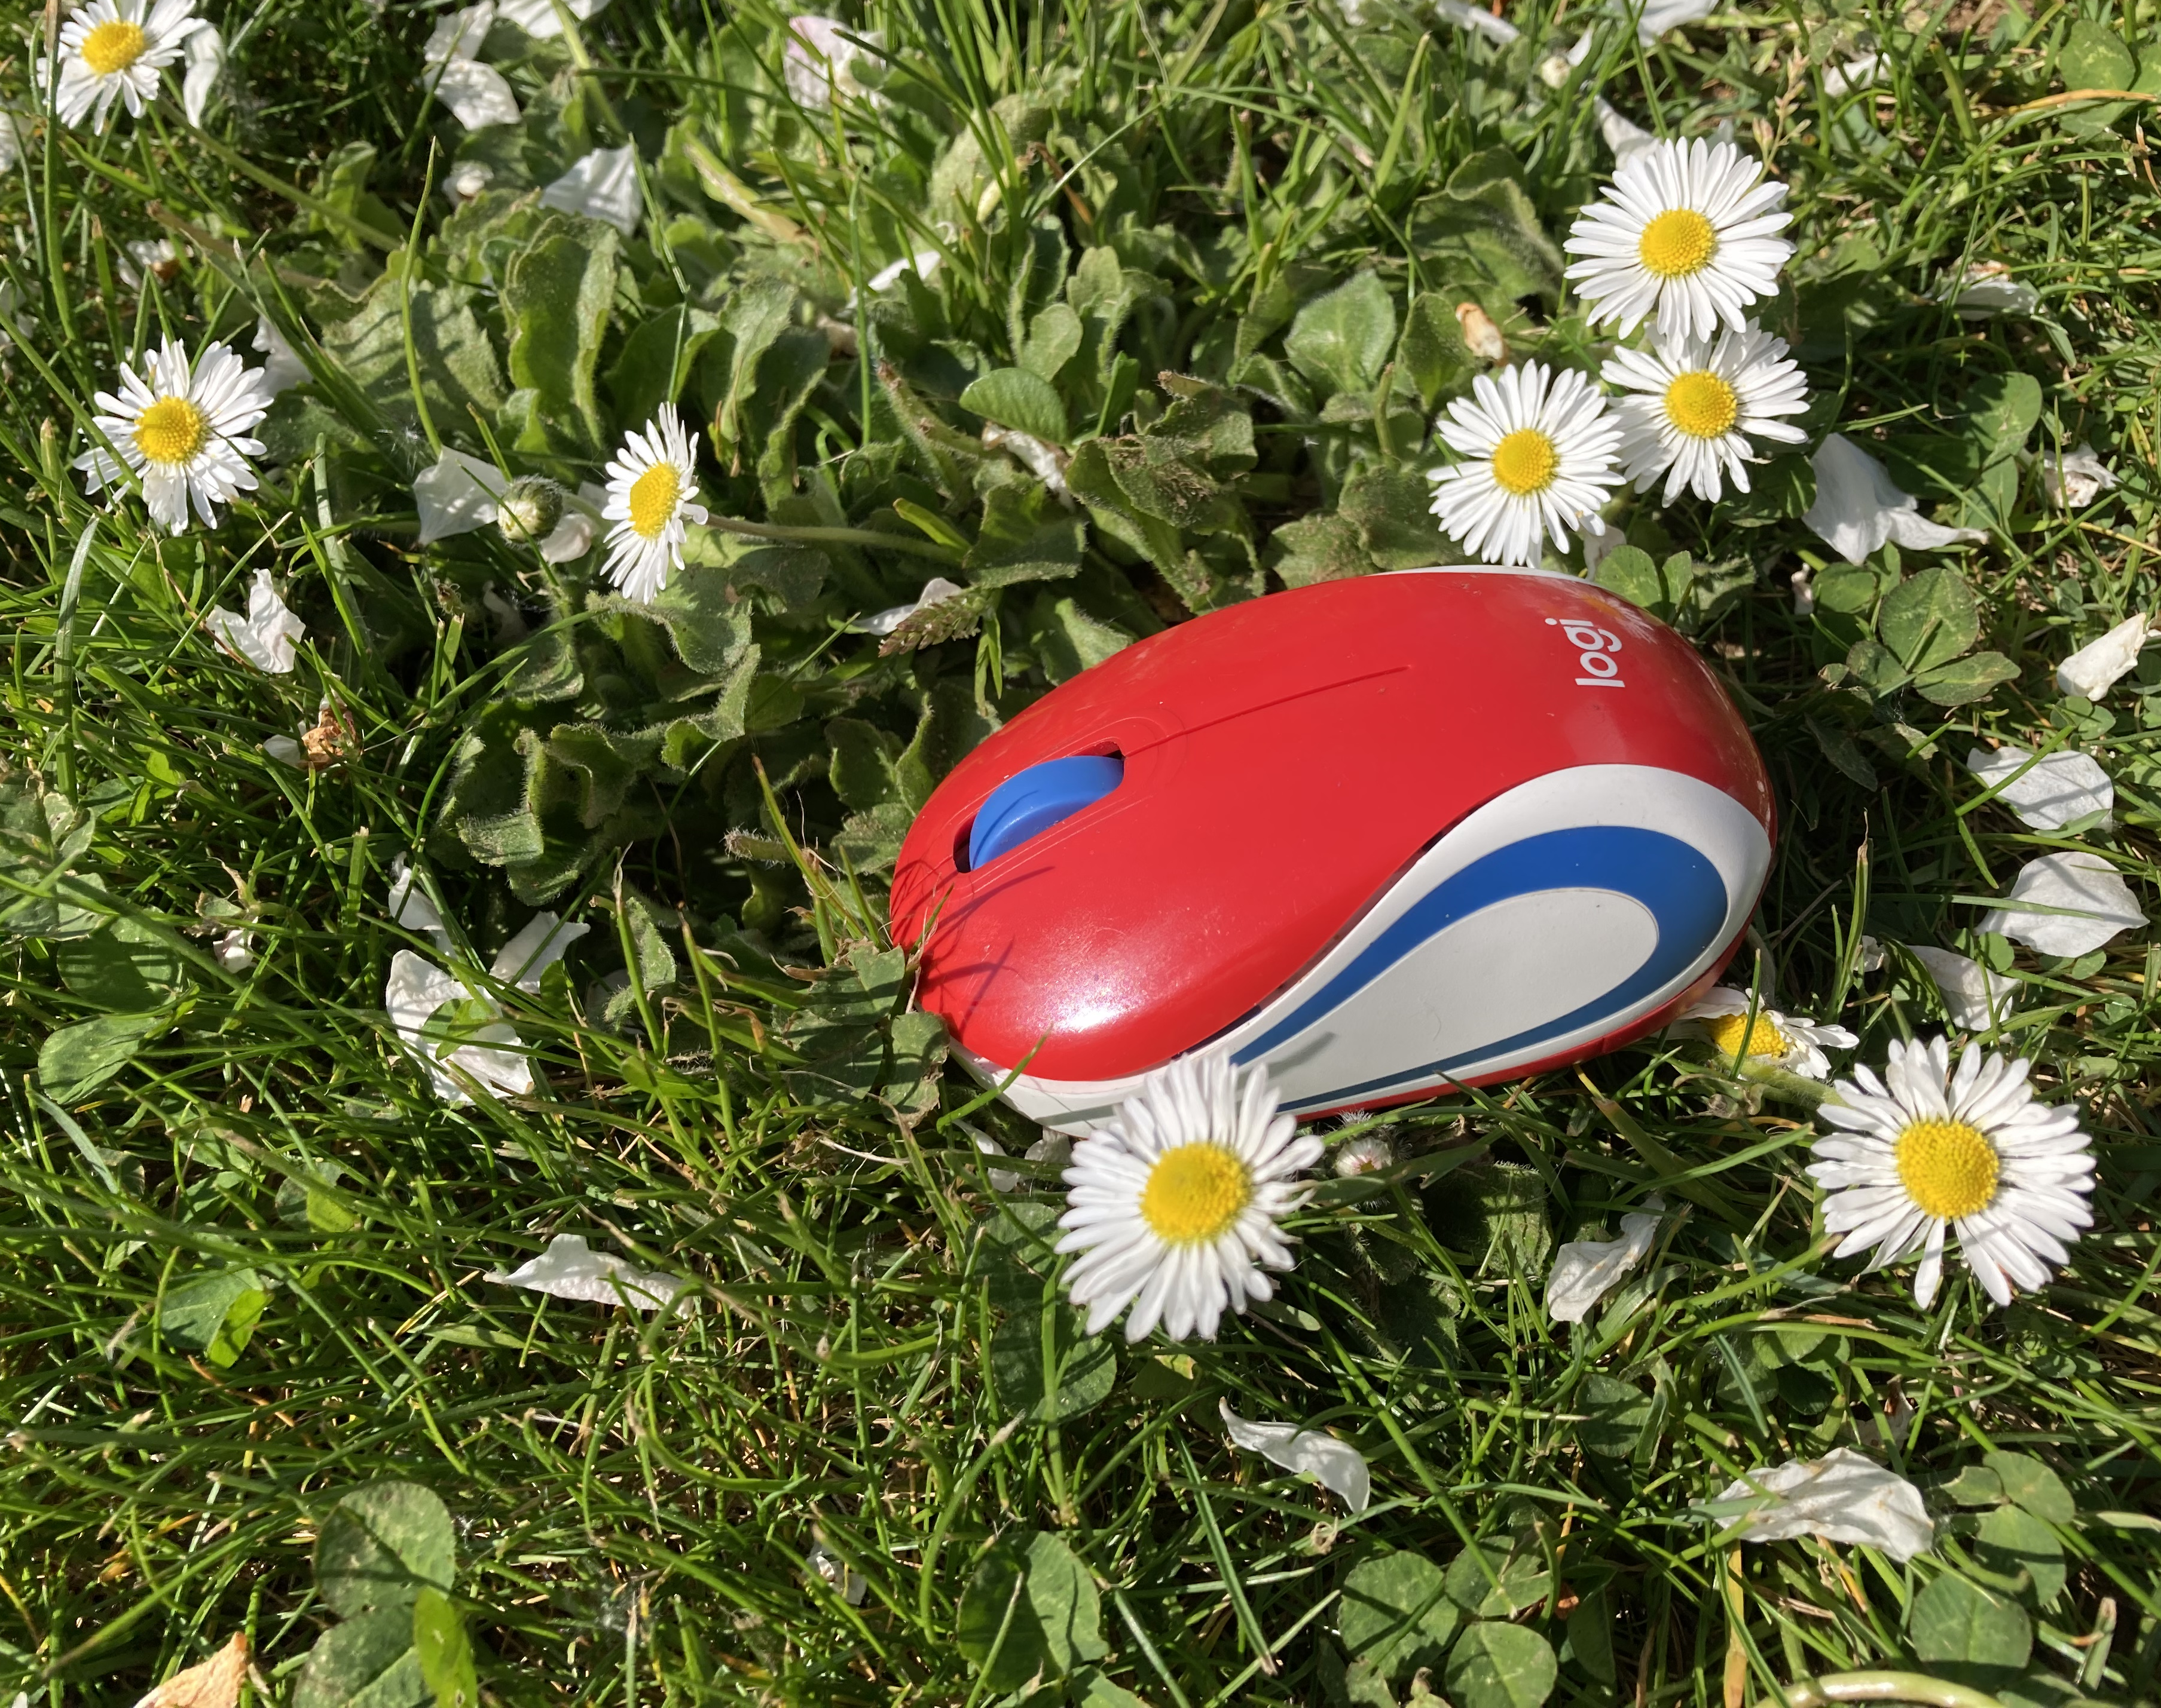
Verder clicken?
https://ec.europa.eu/environment/nature/natura2000/index_en.htm
https://www.natuurpunt.be/
https://www.ecopedia.be/
https://www.biodiversity.be/5424/
https://purews.inbo.be/ws/portalfiles/portal/6898660/Demolder_etal_2014_Hoofdstuk4ToestandBiodiversiteit.pdf

Slide 26
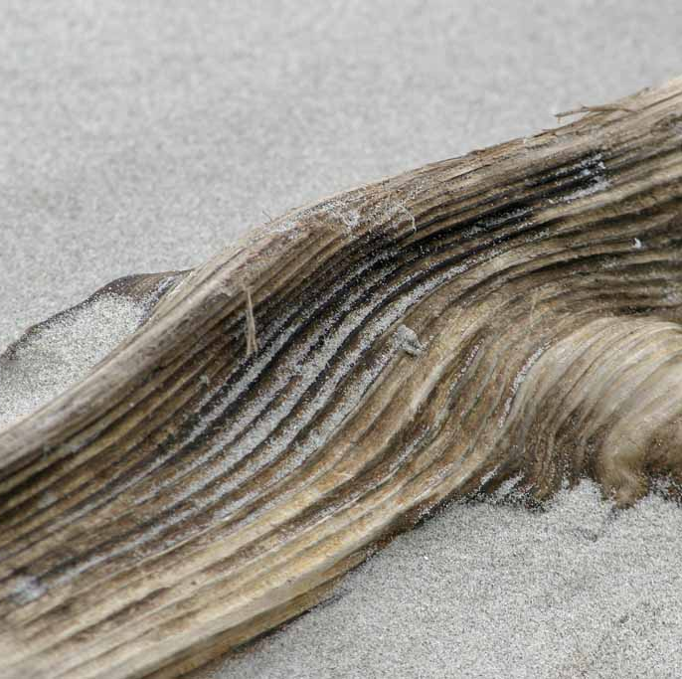
Natuur & symboliek
Symboliek is menselijke associatie van gevoel/betekenis tov natuur.
Basis: natuur is rust, zacht, vrede.
Specifiek: roos, boom, palm, narcis, duif,……
Ingebed in traditie en gemeenschap, maar ook persoonlijk
Context belangrijk

Slide 27
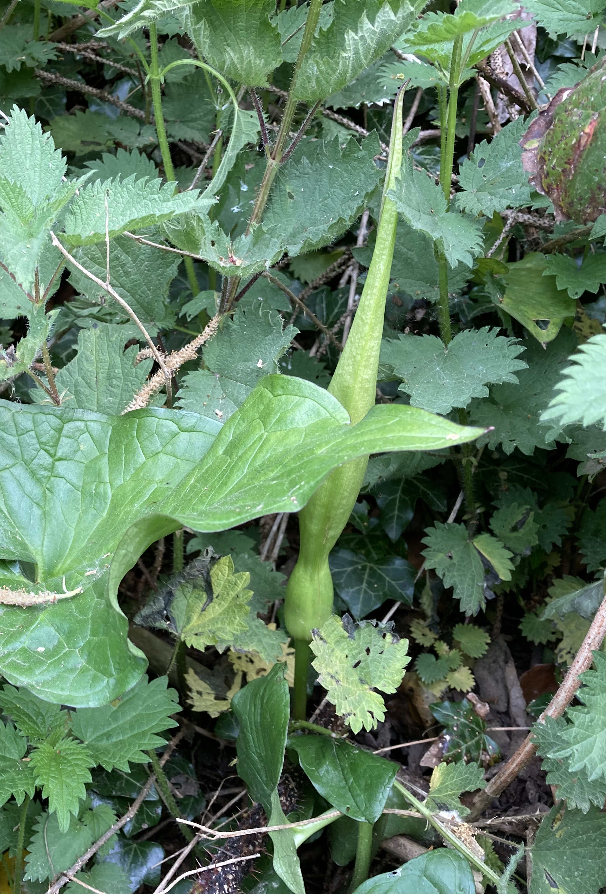
Klassieke voorbeelden
De gevlekte aronskelk, die zijn bloem omhoog naar de hemel richt, was in de Middeleeuwen een symbool van Maria. Vermoedelijk wegens zijn naam die aan de Bijbelse Aäron doet denken. De tante van Maria, Elisabeth, stamde uit het geslacht Aäron. De bloem werd ook als 'lelieachtig ten hemel wijzend' aangeduid.

Slide 28
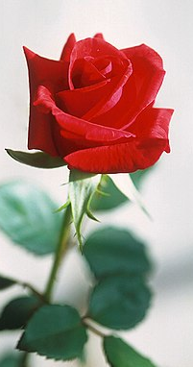
Roos eeuwenoud en actueel
Verbonden met Maria (“roos zonder doornen”) vrij is van de erfzonde.
Tot de Zondeval geen doornen. Enkelvoudige (hondsroos bij ons) roos met vijf bloemblaadjes voor de kelk die het bloed van Christus opvangt en voor diens vijf wonden.
De rode roos symboliseert de martelaardood (het bloed van de martelaar).
Witte roos, reinheid.
Huidige betekenis, liefde en vergankelijkheid.
Geknakte roos……

Slide 30
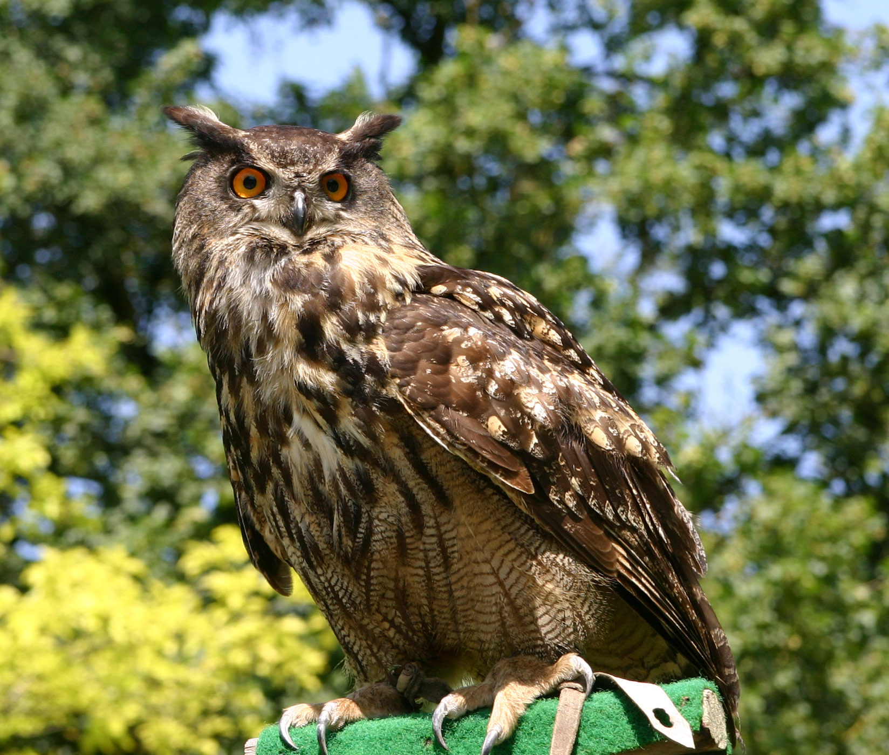
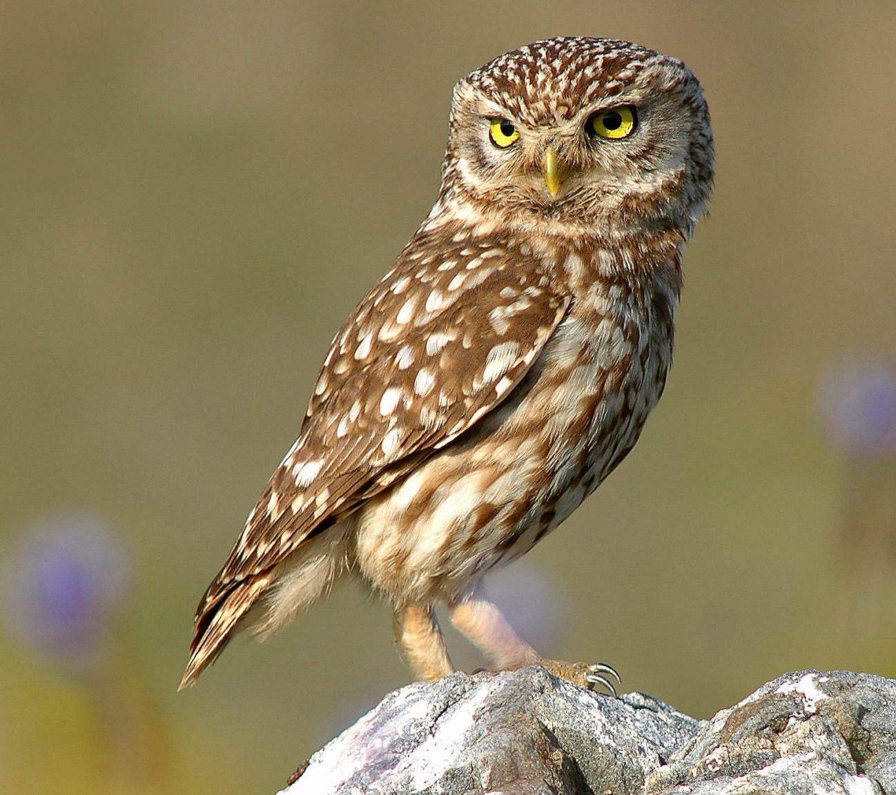
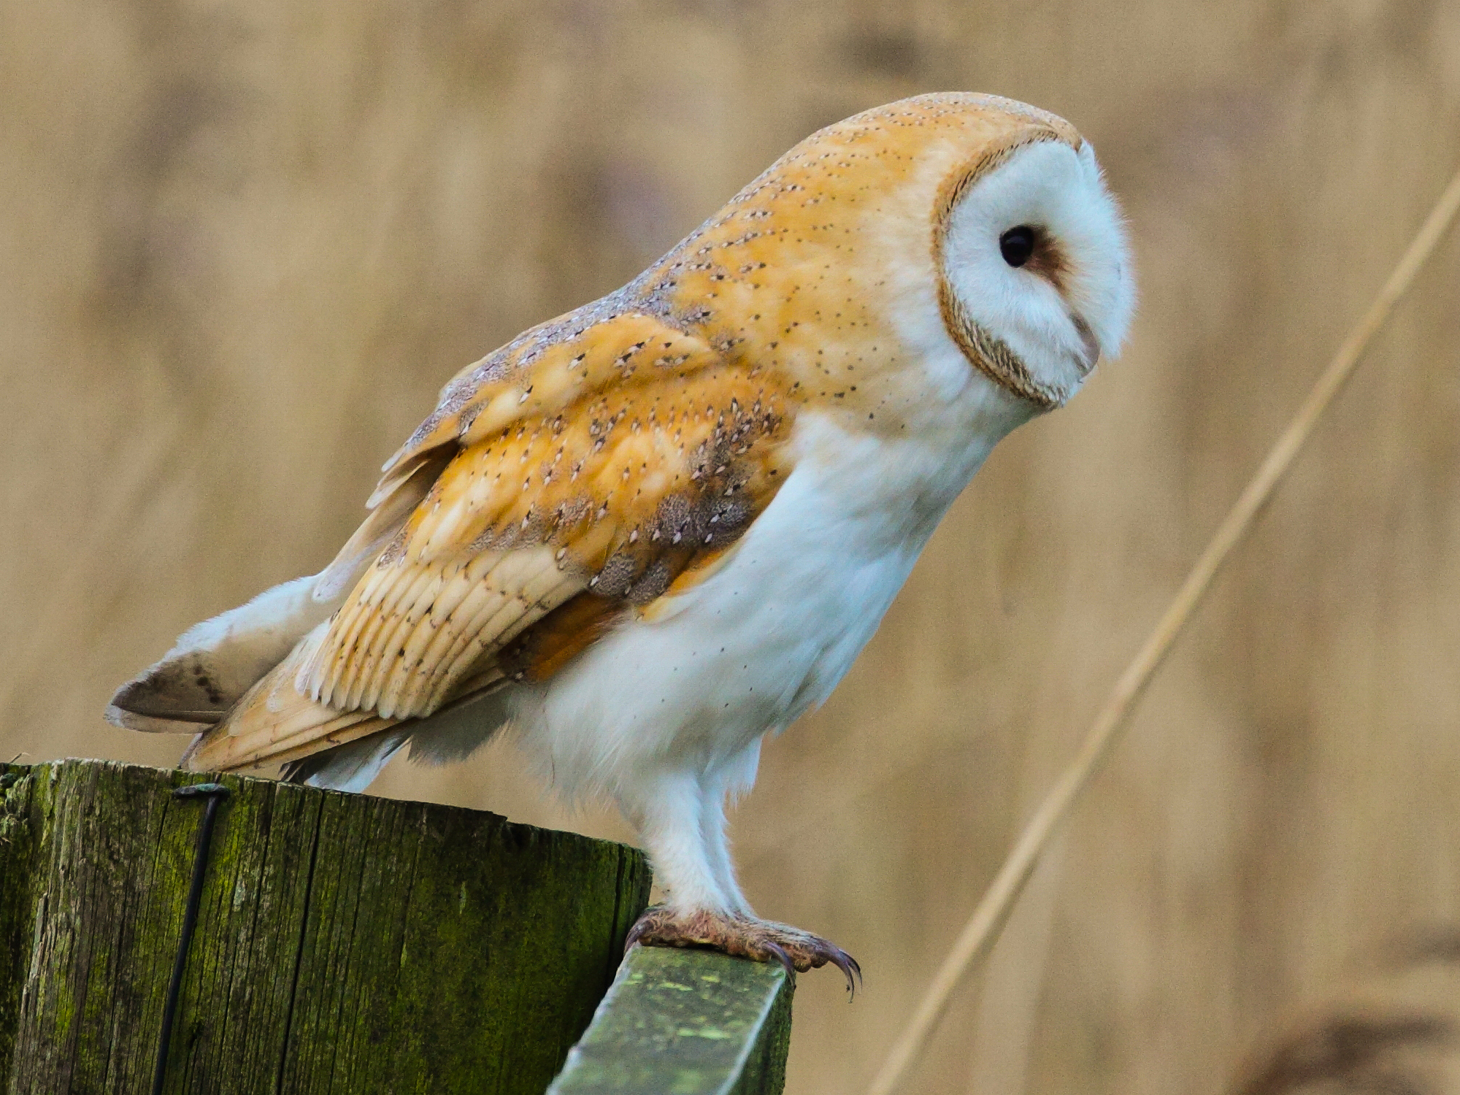
Uilen
Mythologische vogel. Germanen, oehoe, grafgave.
In het Oude Egypte, uilenhiëroglyfe voor de dood.
Oude Grieken en Romeinen was de oehoe, vogel van de onderwereld. De steenuil wordt vereenzelvigd met Pallas Athena, de Griekse godin van de wijsheid.
O.T. uilen, onreine dieren. Christenen stond de uil symbool dat Joden niet Christus verkozen als Licht der Wereld, maar leefden in de duisternis.
Midden-Amerikaanse en Afrikaanse culturen wordt de uil vaak geassocieerd met de dood.
Als nachtdier symbool van de duisternis.
In de zestiende eeuw, schreeuw van kerkuil, associatie met de duivel.
Vanaf het einde van de vijftiende eeuw stond de uil in de westerse kunst voor wijsheid (in combinatie met boeken), een verwijzing naar de klassieke Griekse beschaving.
Uil vooral gezien worden als een symbool van de gelouterde ziel, het wezen dat kan zien in de duisternis.

Slide 31
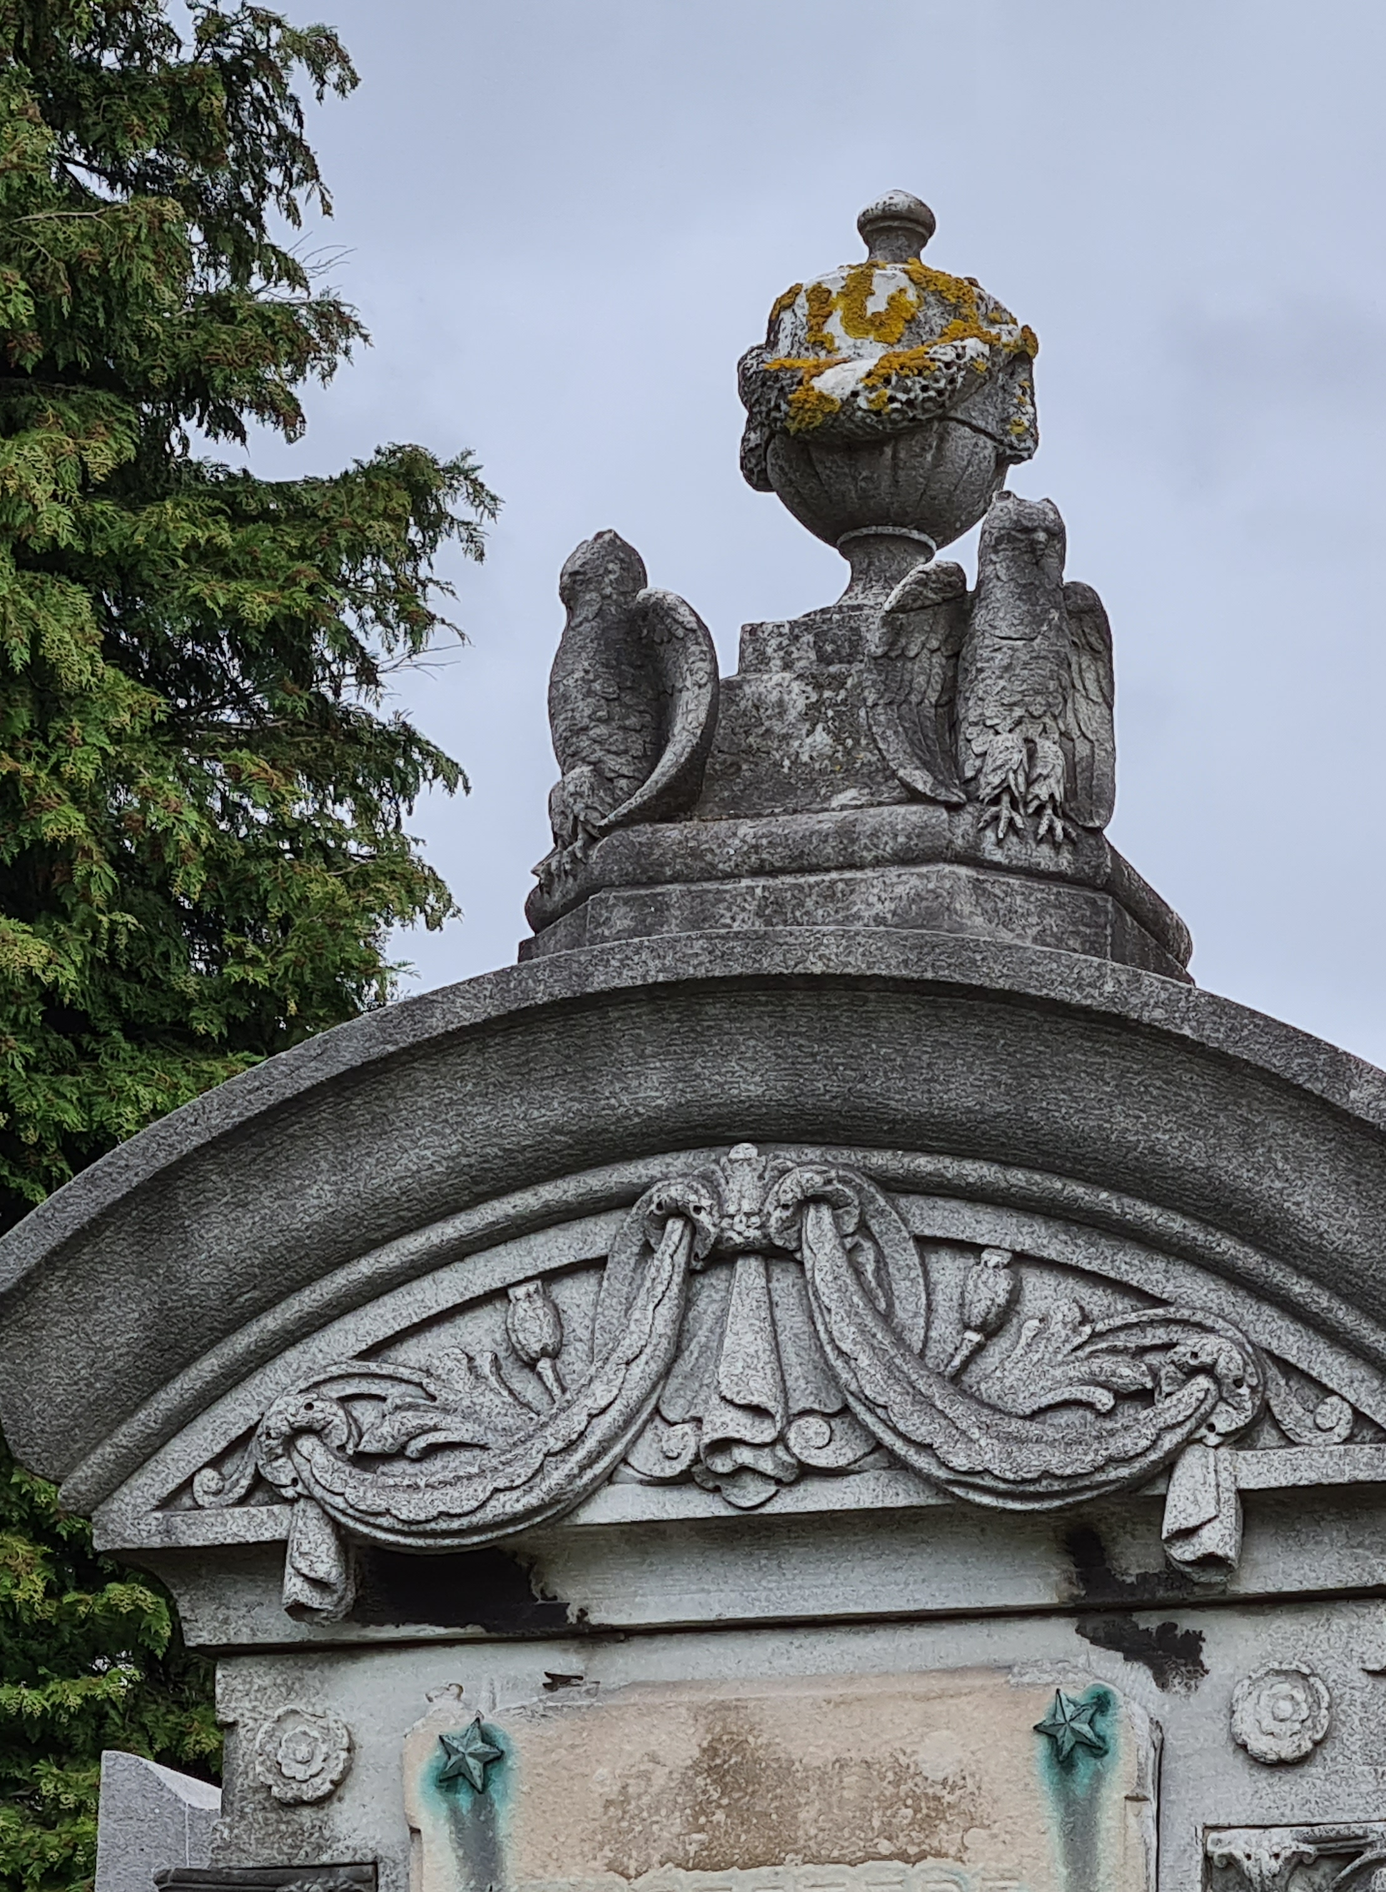
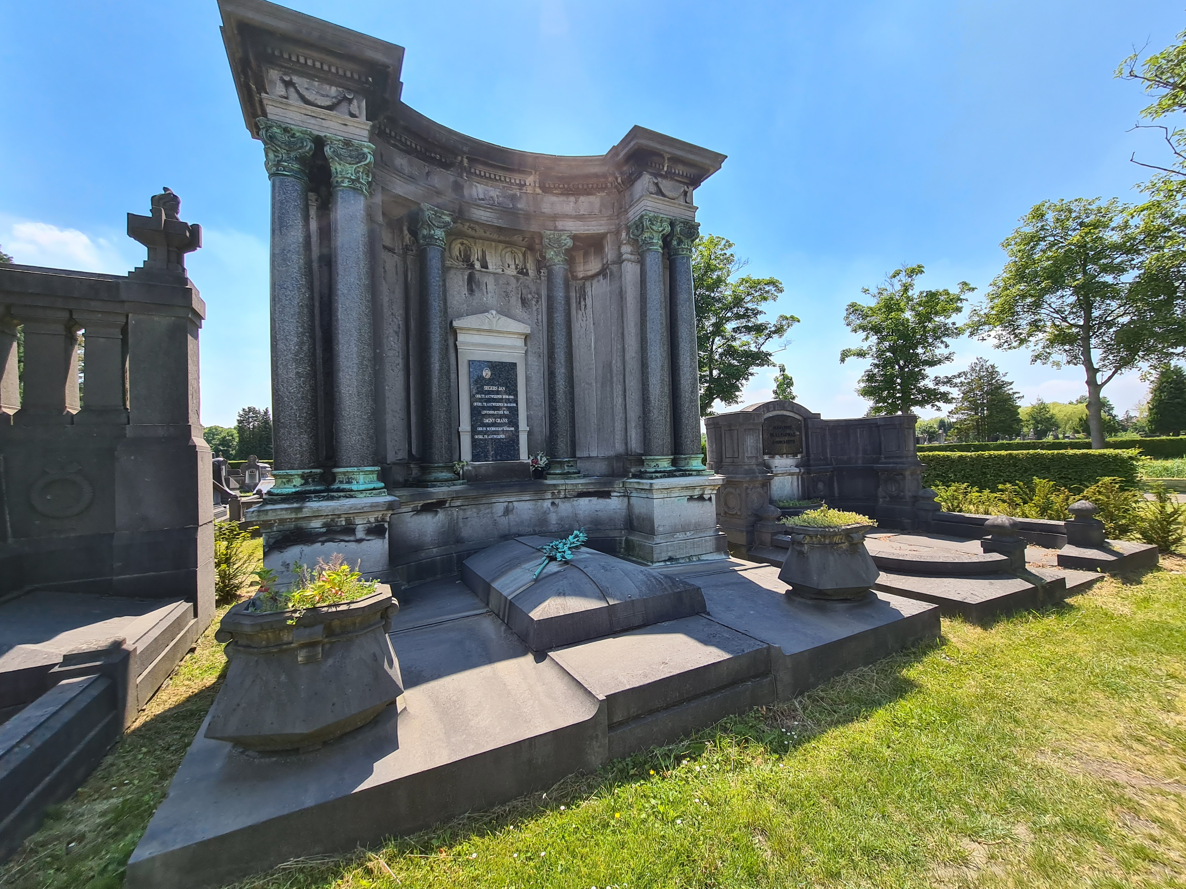
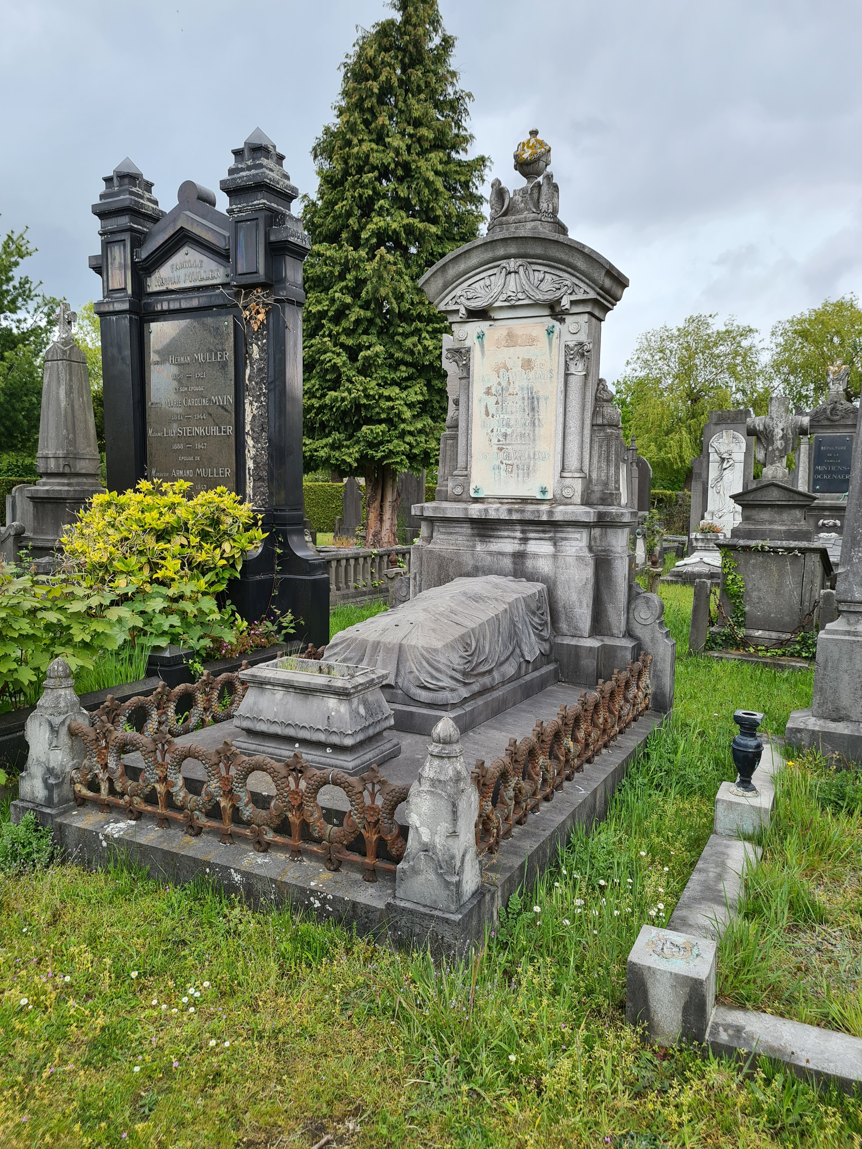
Uilen, soms in combinatie met hanen die afwisselend over dag en nacht waken.

Slide 32
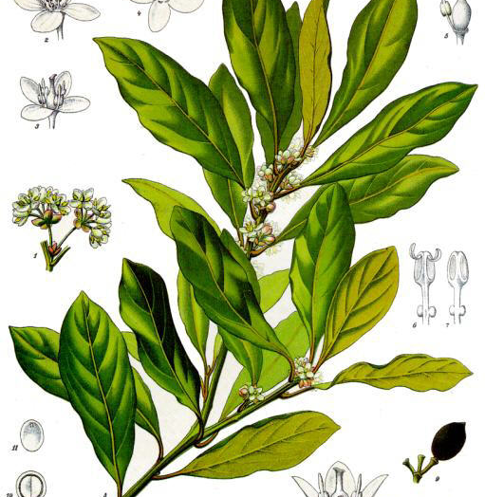
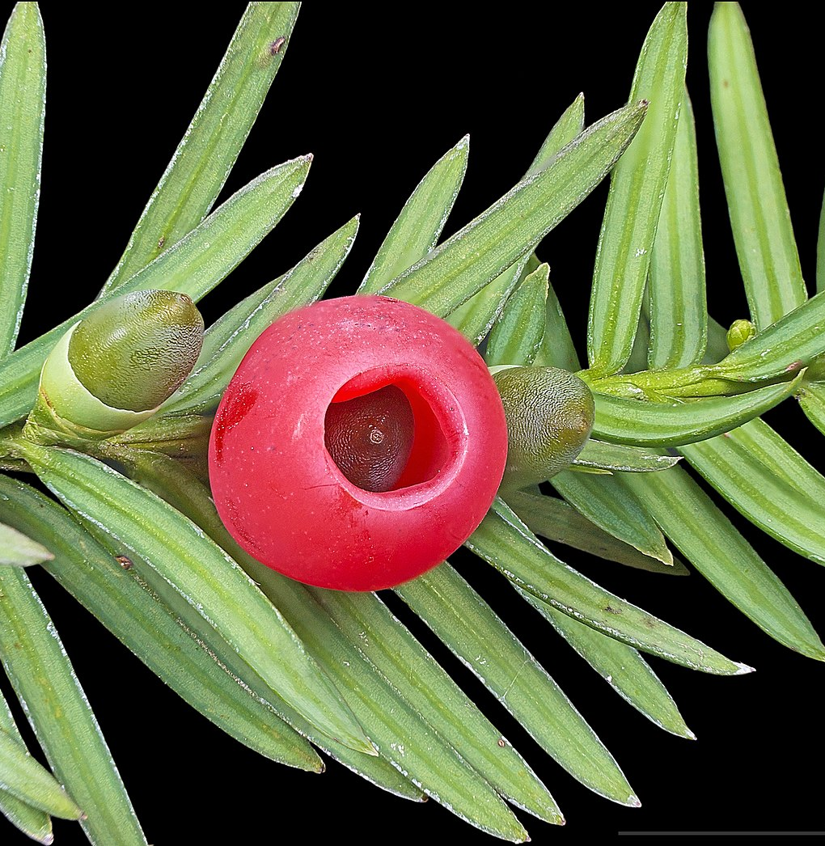
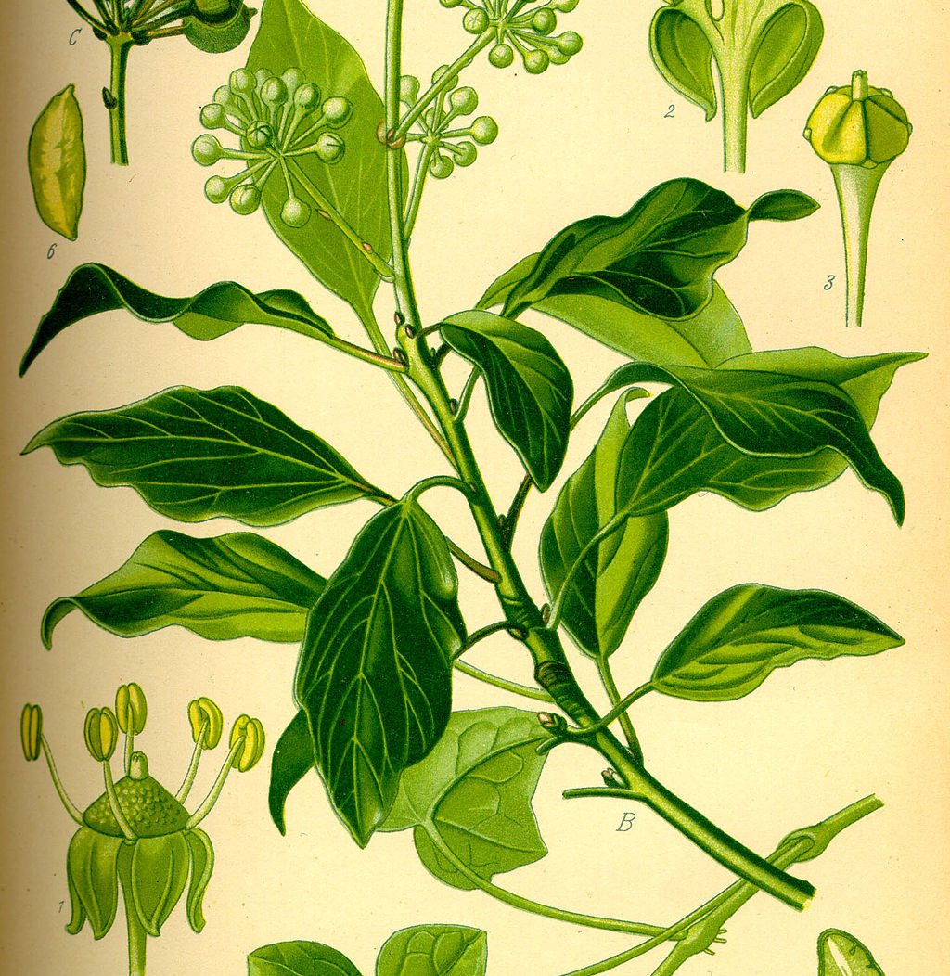
Taxus
Als laurier en klimop , altijd groen, symbool van de onvergankelijkheid, rouw en dood.
Kelten, boom van de dood, giftige naalden en vruchtpitten. Traditioneel taxustakjes meegedragen bij begrafenissen en rond het graf in de grond gestoken, schoten op als stek.
Griekse mythologie, boom van de onderwereld.

Slide 33
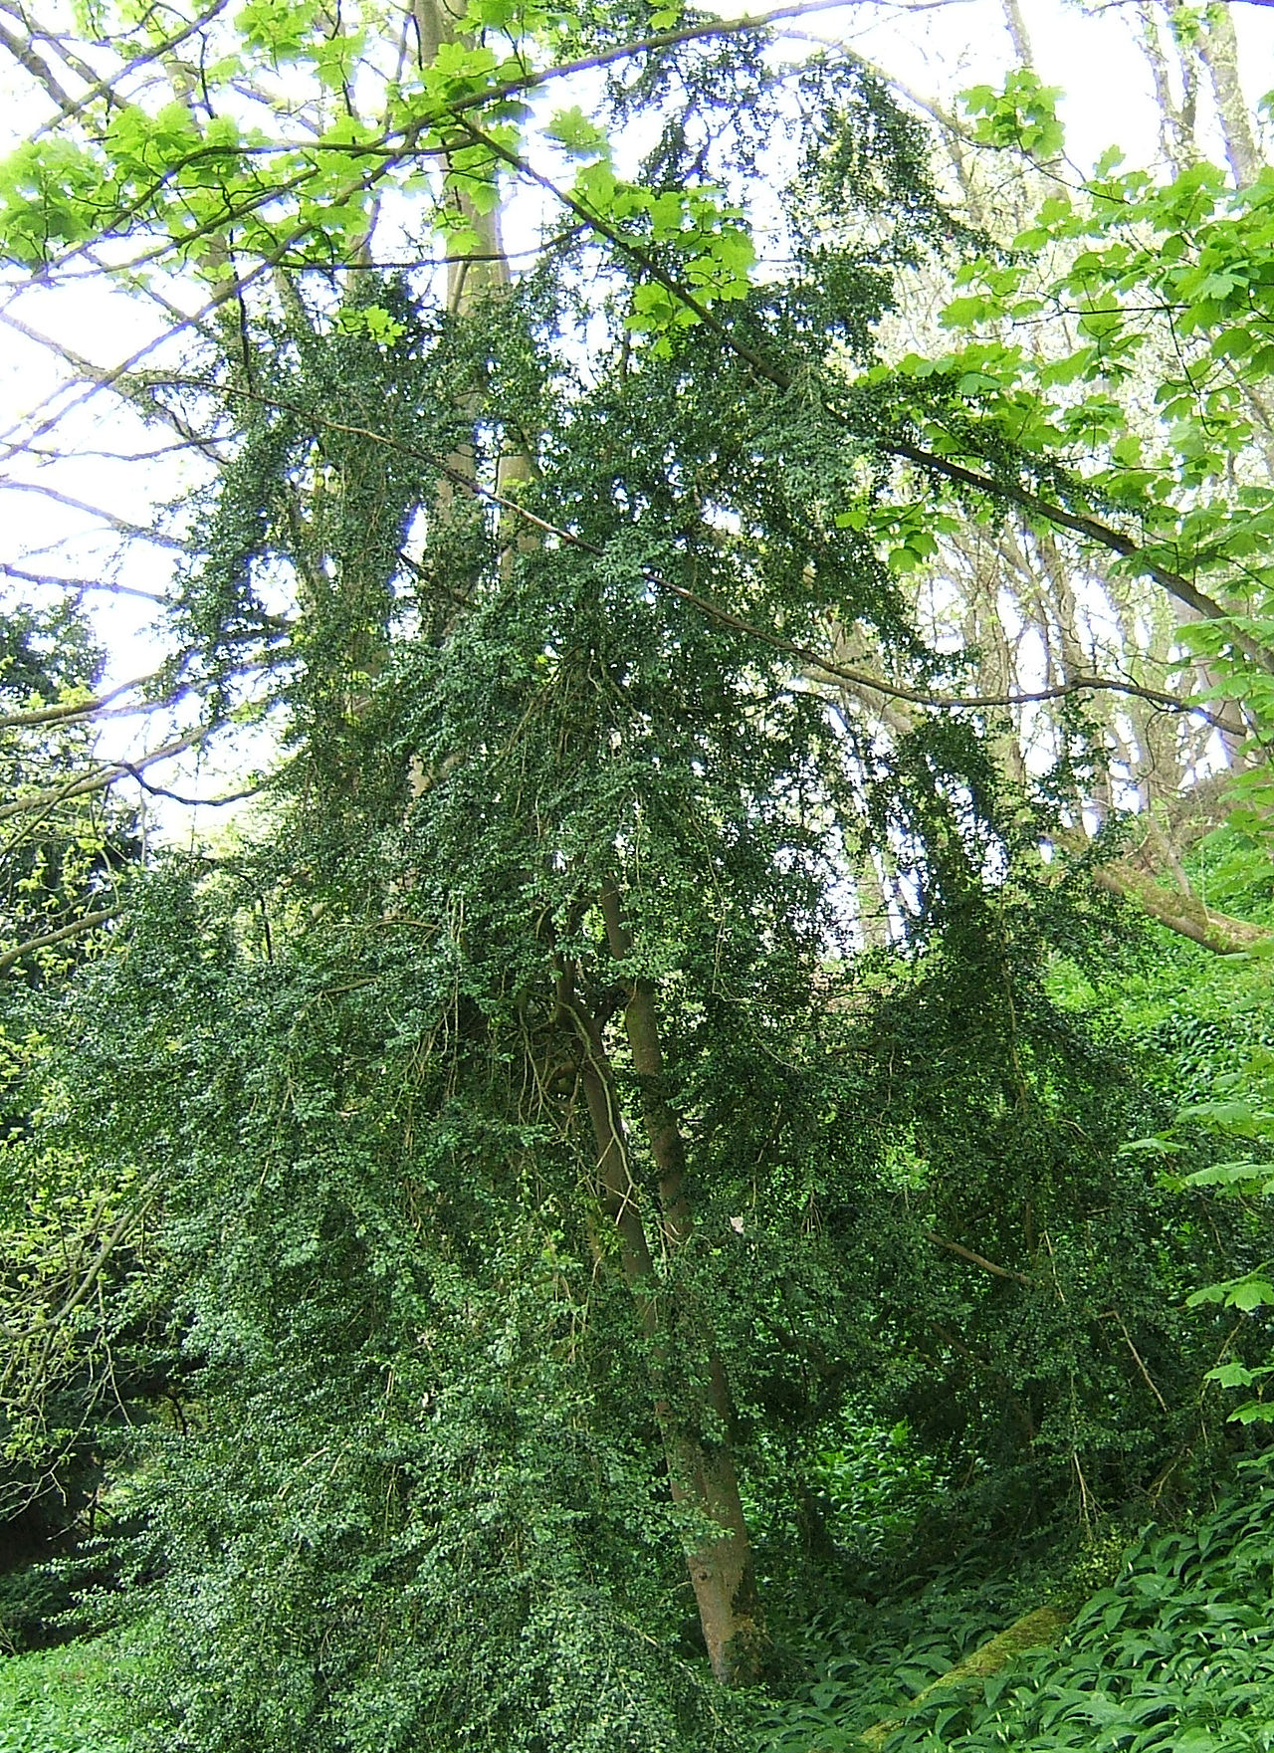
Palmtak / Buxus
Attribuut van godin van de overwinning, Victoria, overwinning op de dood.
In de oudheid werd de palmtak geschonken aan atleten als teken van overwinning.
In de christelijke kunst was de palmtak symbool van de overwinning op de dood door en in Christus.
Een duif met een palmtak verwijst naar vrede.

Slide 34
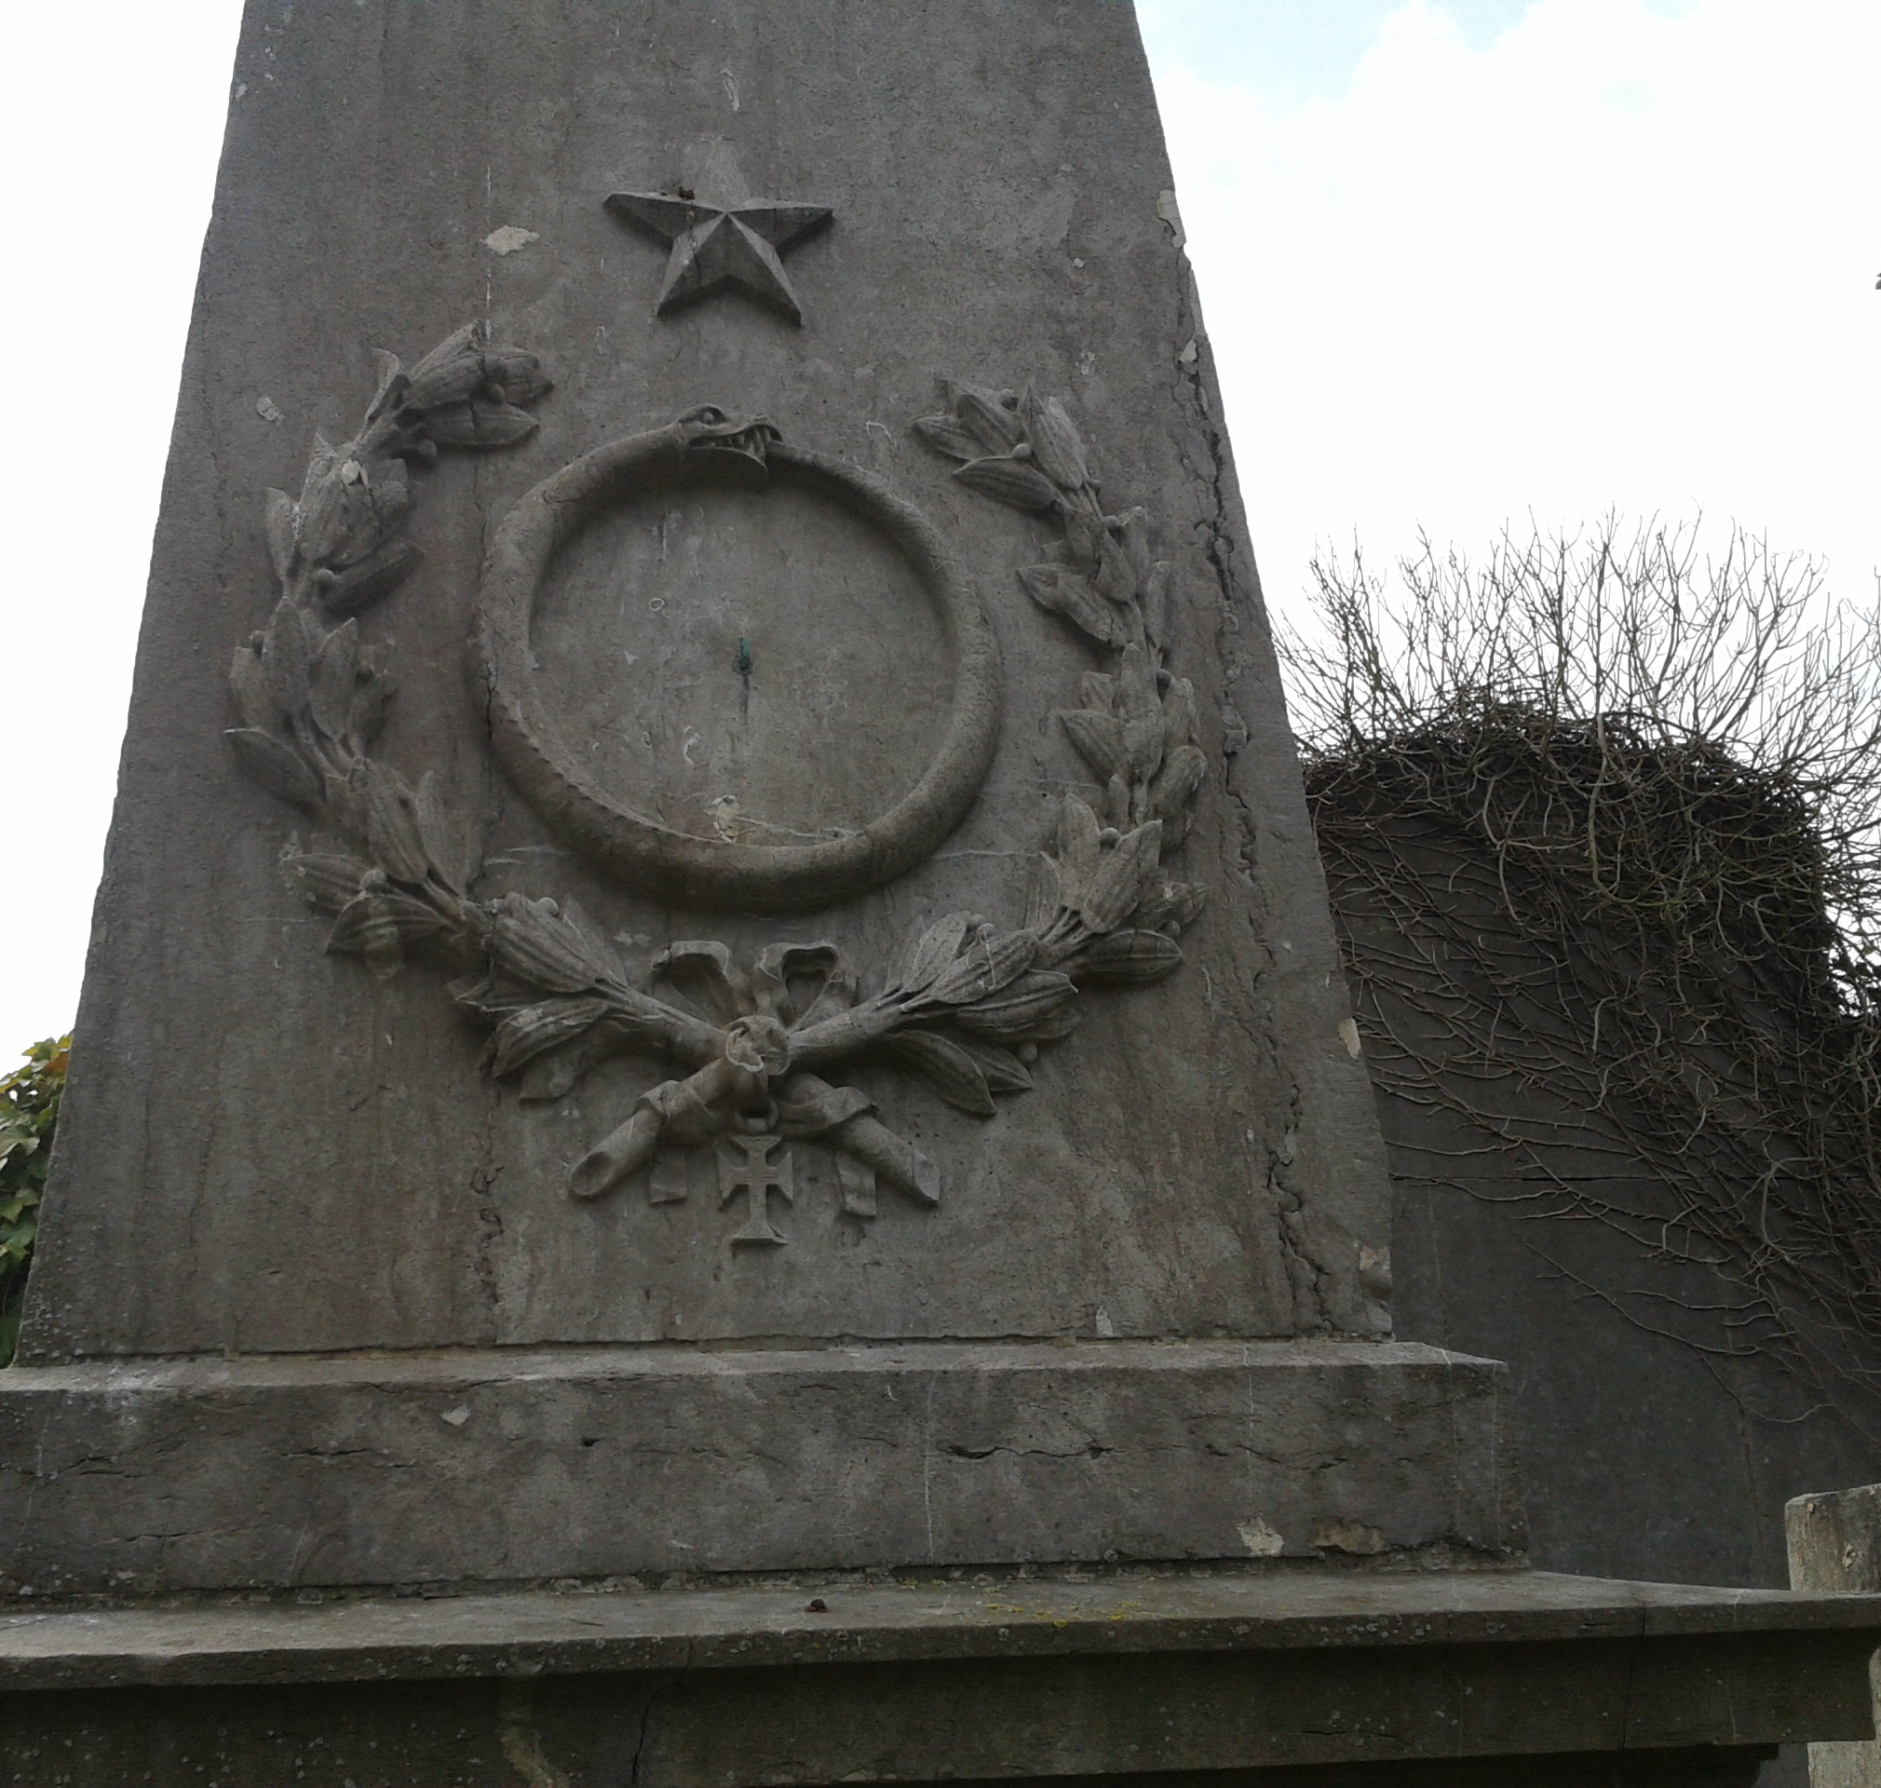
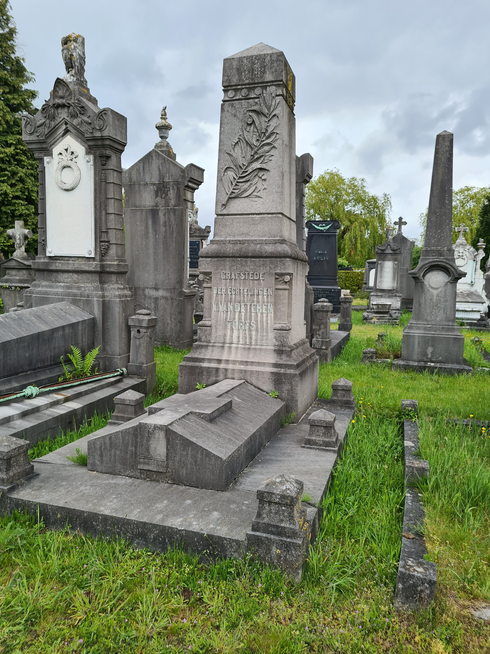

Slide 35
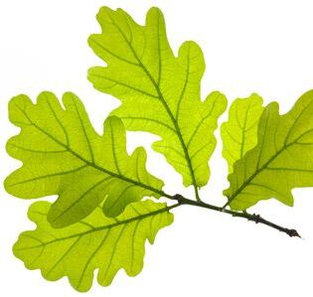
Eik
Eikenhout, onverwoestbaar, symbool van de onvergankelijkheid.
In de oudheid werd een lauwerkrans van eikenbladeren gegeven aan overwinnaars ten teken van onvergankelijk eer.

Slide 36
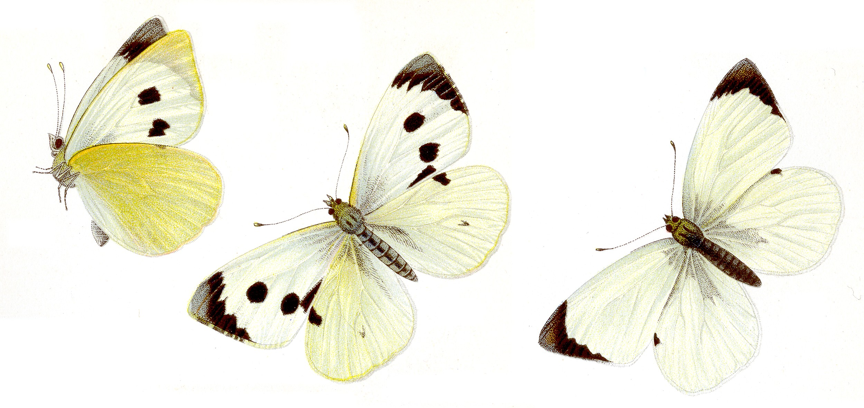
Vlinder
Symbool van de onsterfelijke ziel. Voor christenen is de dood de overgang naar een beter leven, de verplaatsing uit dit aardse tranendal naar het hemelrijk.
De vlinder staat ook symbool voor de drie stadia die de menselijke ziel doorloopt: leven, dood en wederopstanding. Daarnaast staat de vlinder ook voor de kortstondigheid van het aardse leven.

Slide 37
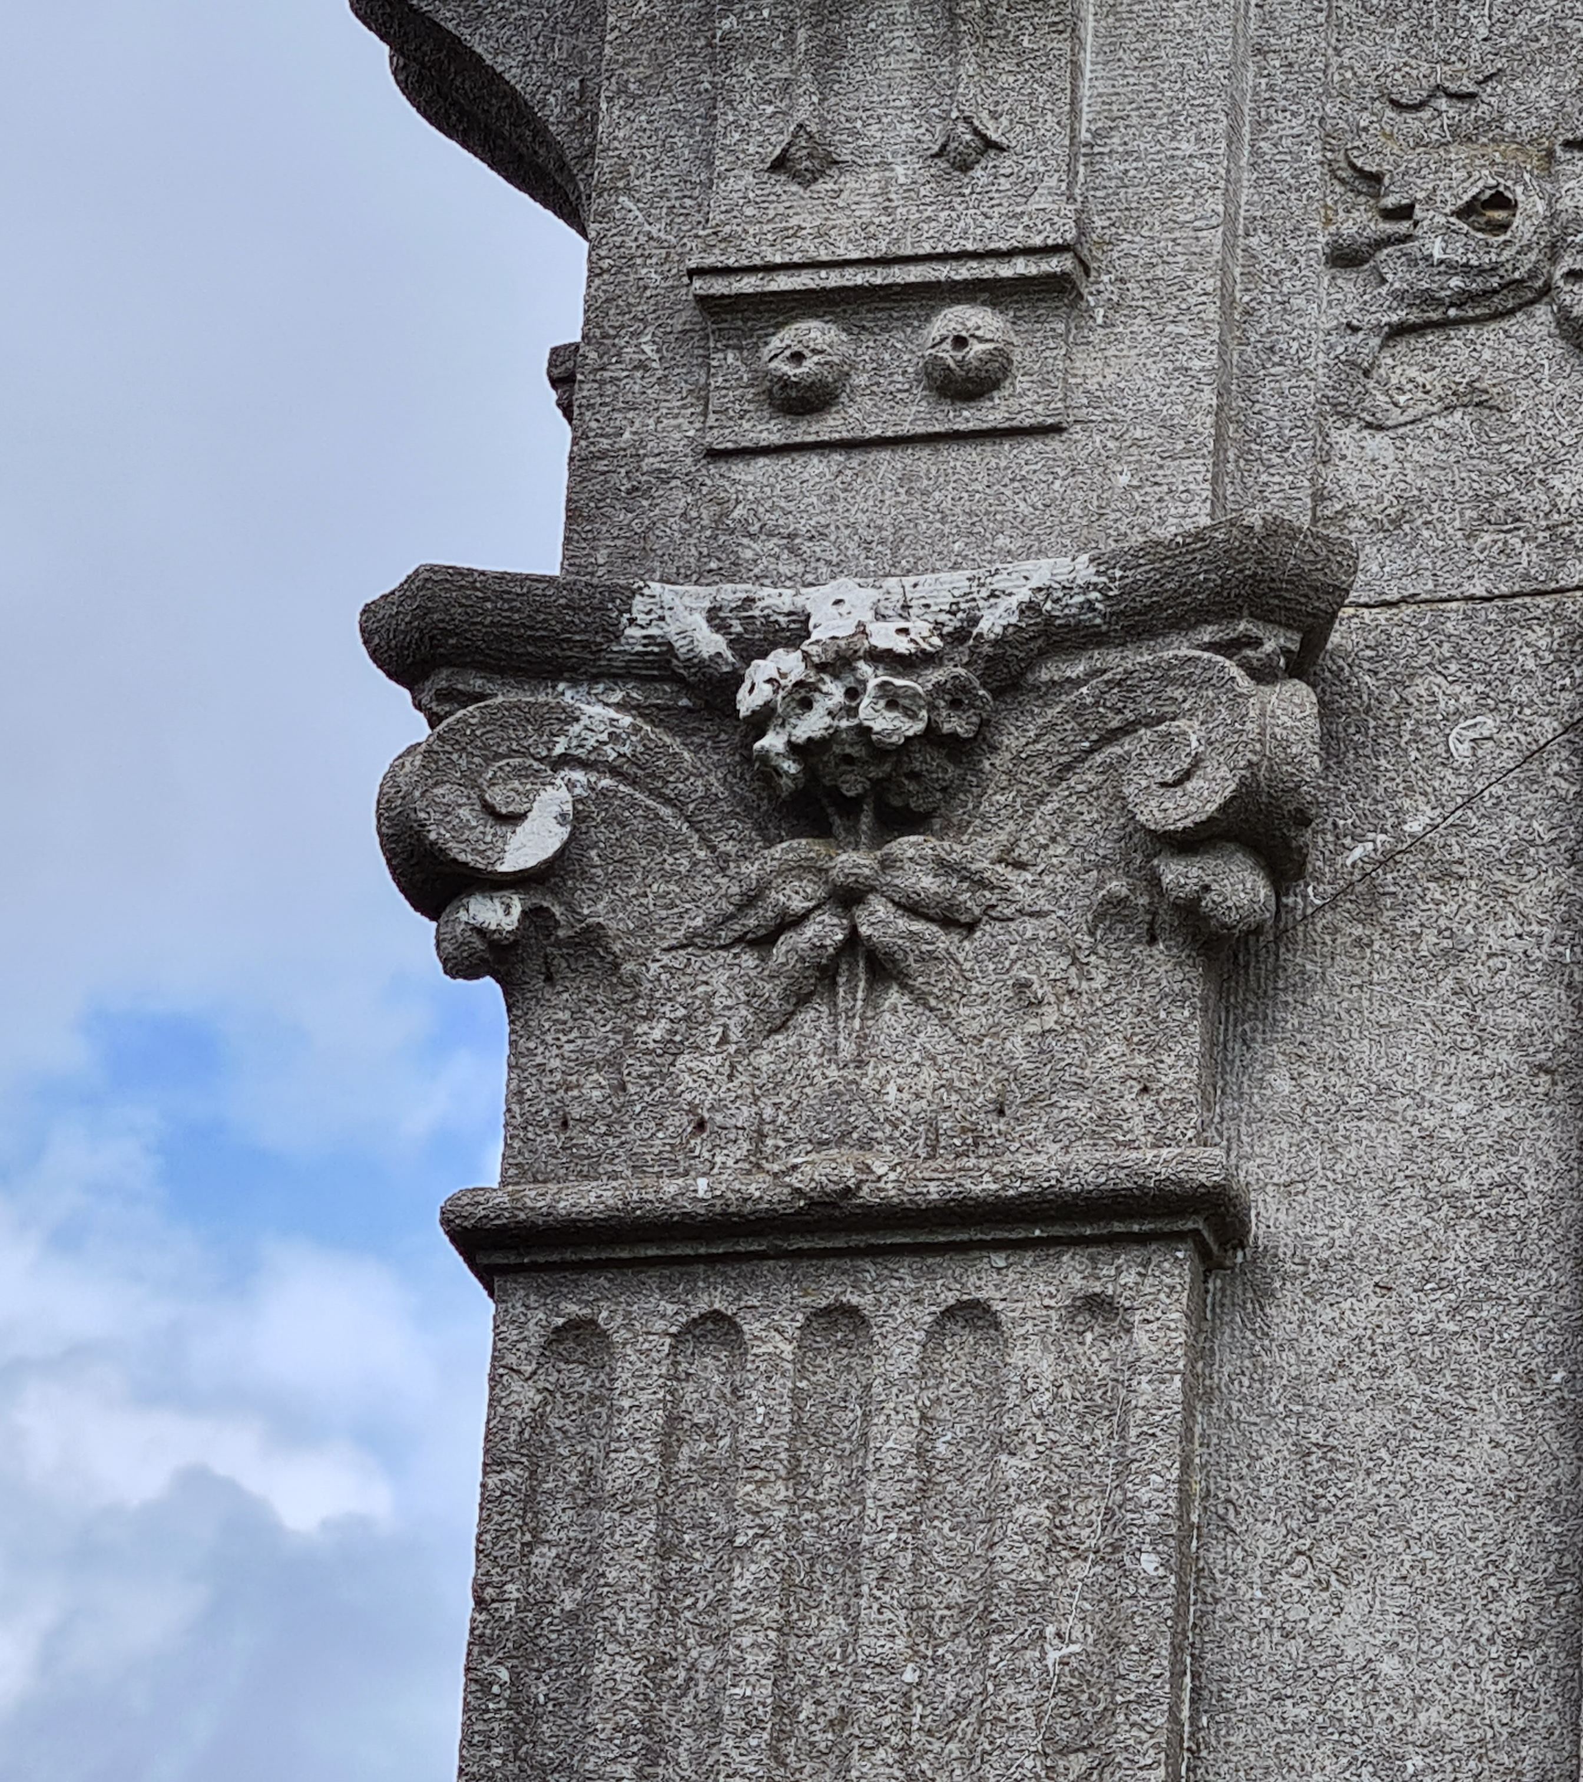
Vergeet-me-nietje

Slide 38
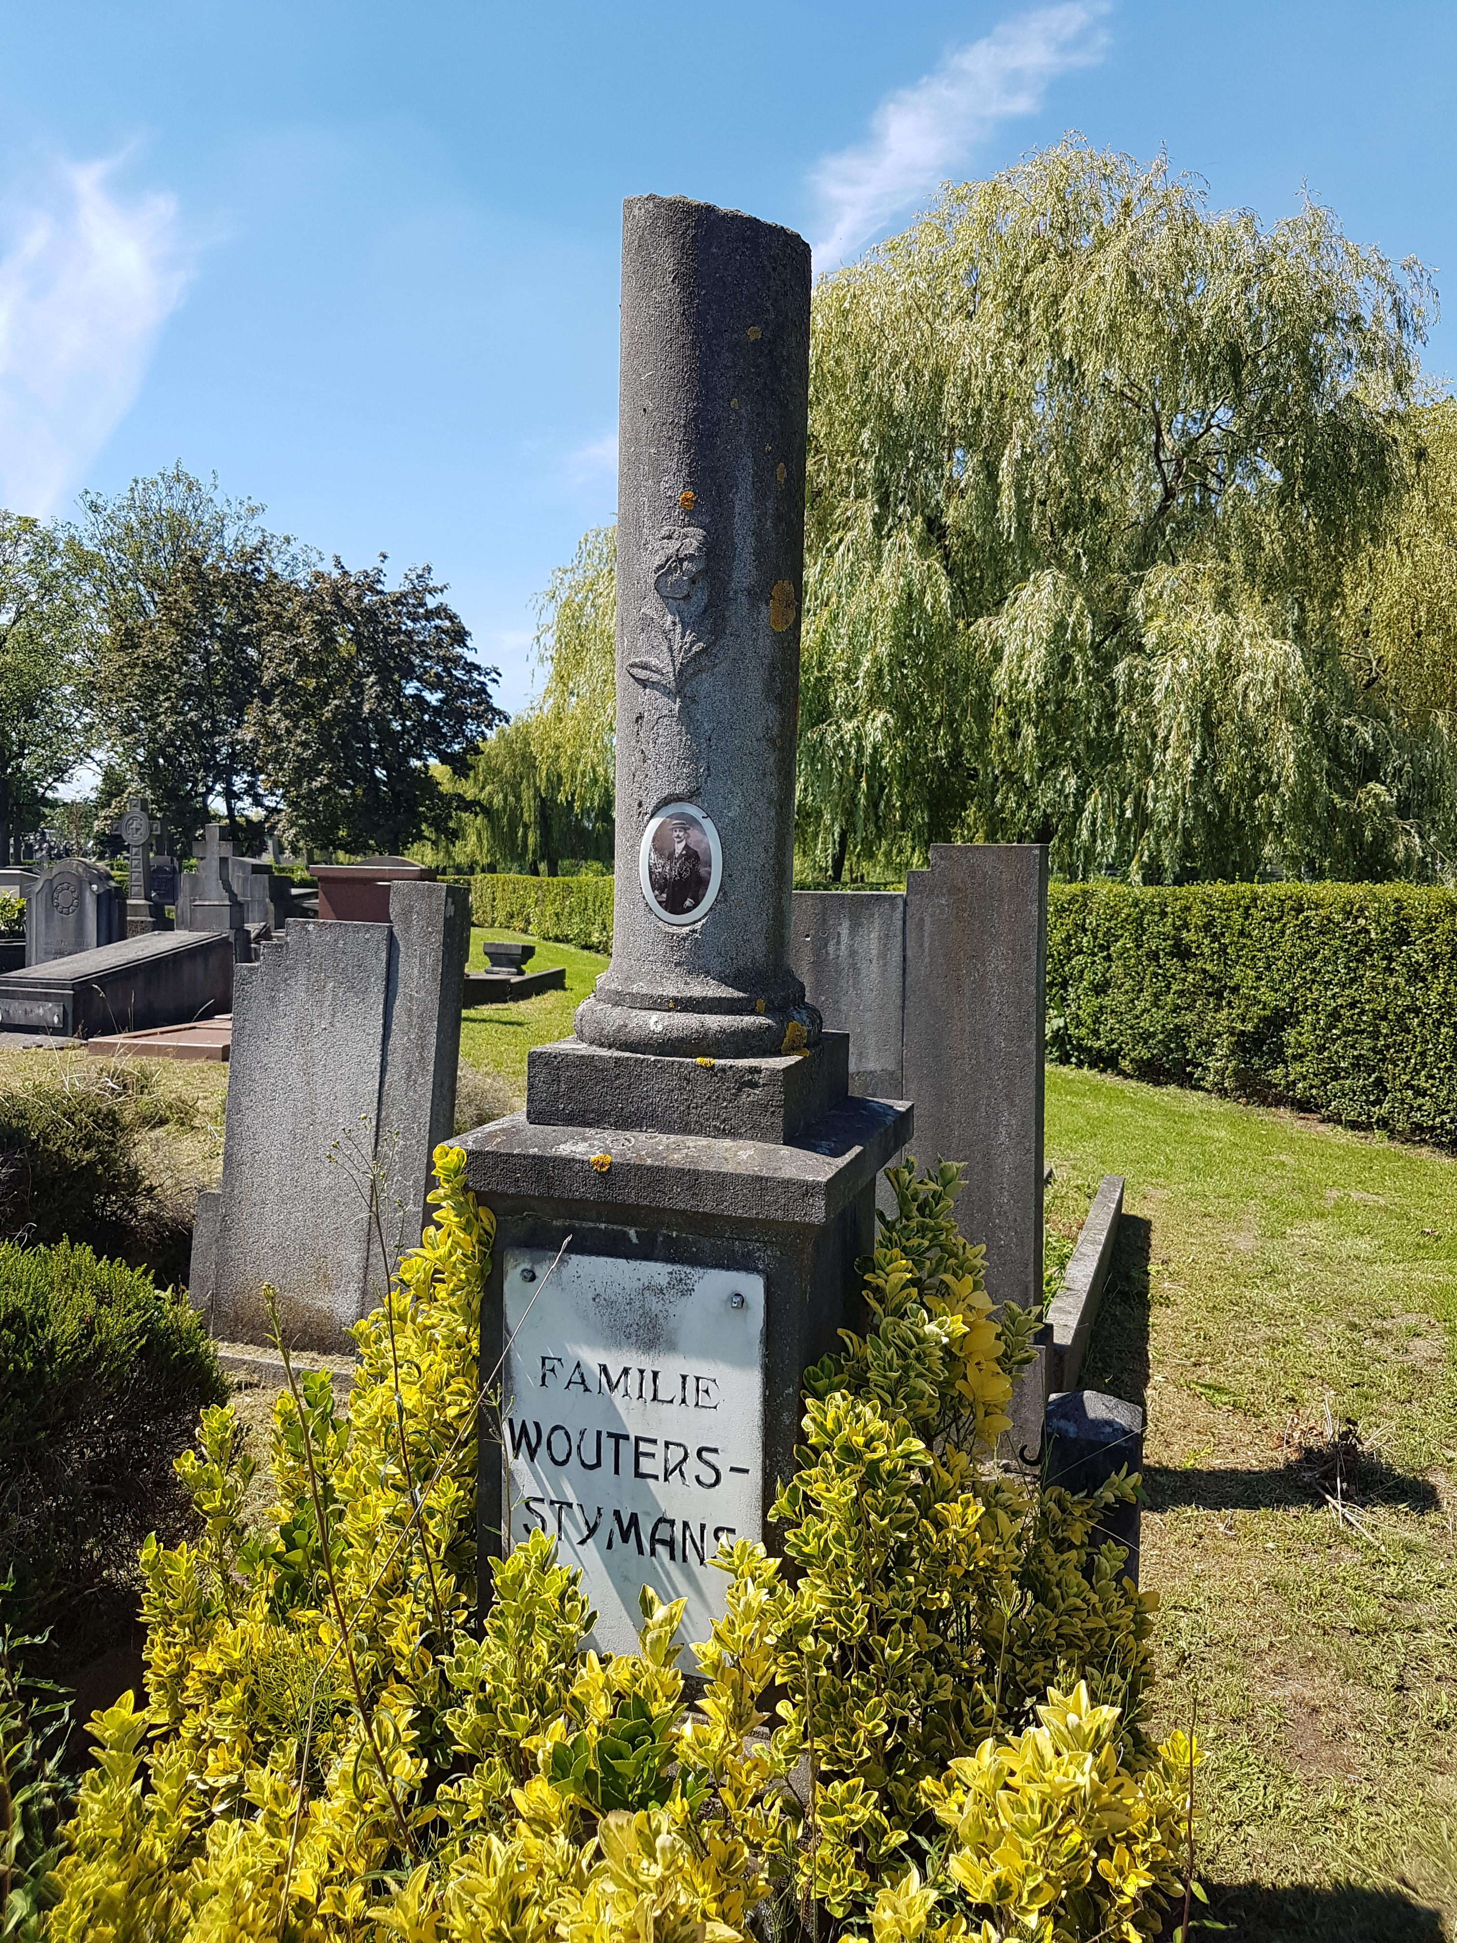
Viooltje zowel christelijk als vrijzinnig ‘pensée’

Slide 39
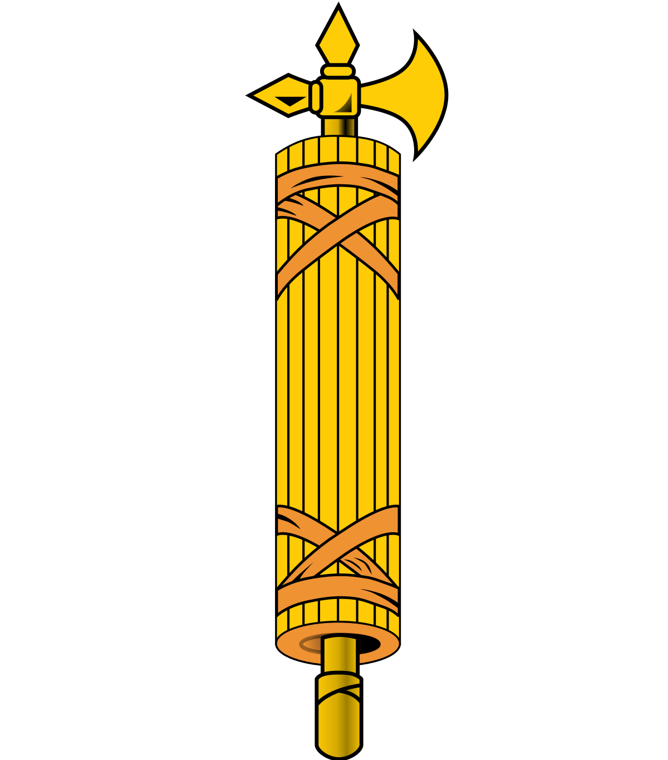
Met een bijsmaak
Fasces of roedenbundel zijn vaak voorkomend op grafmonumenten. Fasces waren rondom een bijl gebonden bundels van olmen- of berkentakken, zogenaamde roeden.
Oude Rome magistraten. Van oudsher symboliseren ze gezag.
In WO 1 in Italie, symbool van nationale eenheid. Naar dit symbool werden aanhangers van die beweging fascisten genoemd.

Slide 40
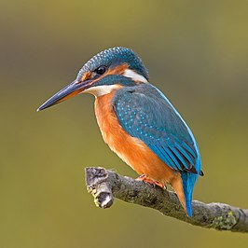
Persoonlijke interpretaties
Door meer kennis over de natuur, krijgen planten en dieren misschien andere, diepere betekenissen.

Slide 41
zonnenbloem
Optimisme, het goede zien, zich op de zon richten, hoop, vooruitkijkend, positief.
Klassiek, niet-aflatende toewijding. Griekse mythe, Clytia verliefd op de Apollo.
Clytia's jaloezie veroorzaakte de dood van haar zuster. Ze kwijnde weg nadat de god haar bleef afwijzen. Ze veranderde in de bloem die altijd het gezicht naar de zon wendt.

Slide 42
Over culturele grenzen heen.

Slide 43
Treurwilg
Verdriet, rouw, maar ook veerkacht.

Slide 44
Met mogelijks 50 000 dieren en planten in het totaal, heel wat inspiratie.

Slide 45
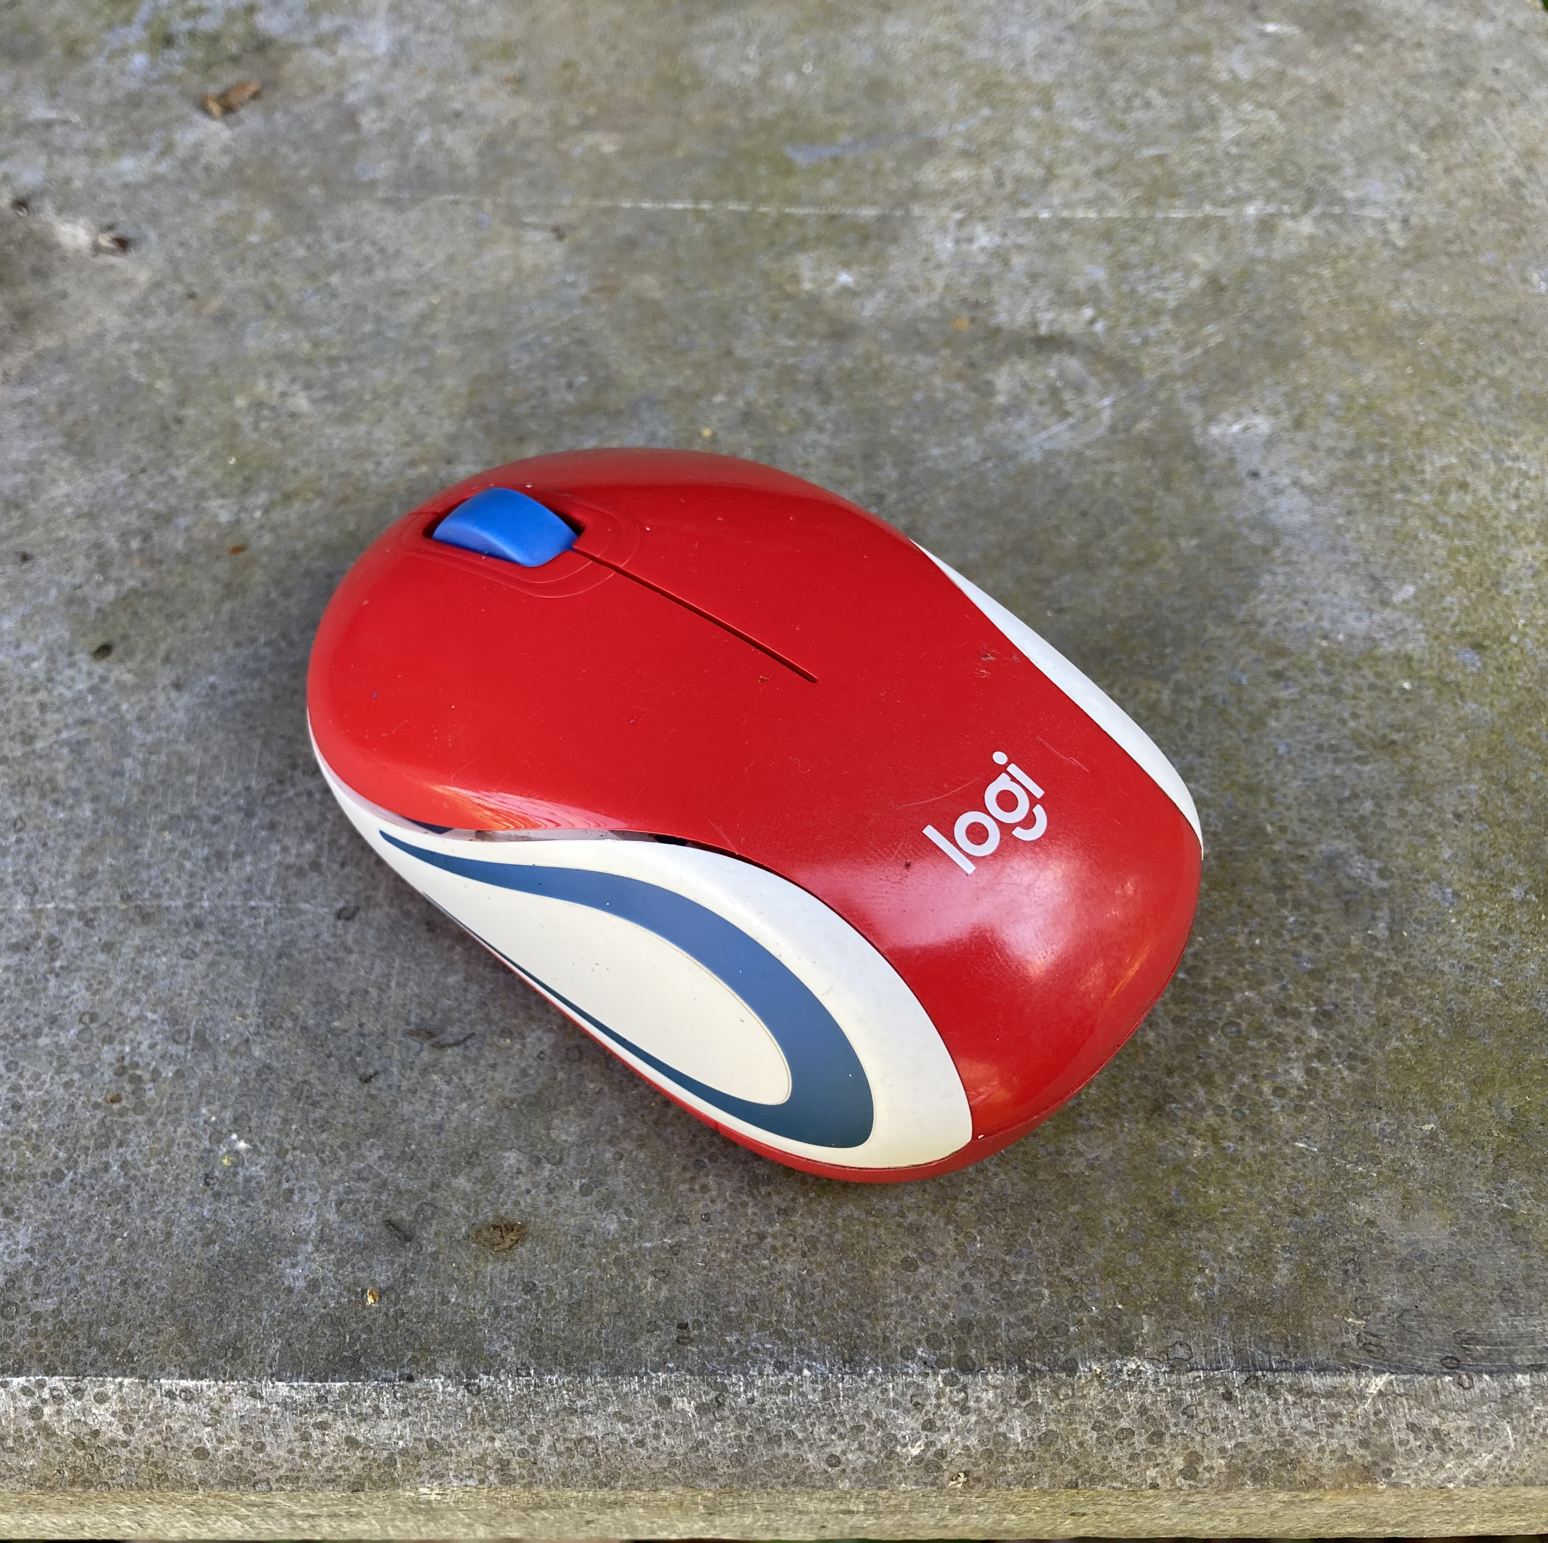
Verder clicken?
https://www.dodenakkers.nl/
https://www.schoonselhof.be/schoonselhofrand/symbolen.html

Slide 47
Vragen staat vrij.
Jeroen Venderickx
Wetenschappelijk techicus KBIN
Docent CVO-Brussel
Natuurgids
0497 453 710
Jeroenvenderickx@gmail.com
http://georoen.weebly.com/

